Slide 1
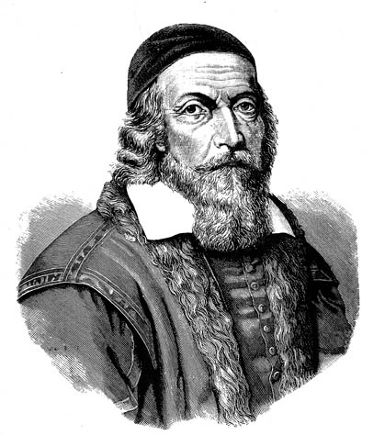
« Qui enseigne aux autres
s’instruit lui-même »
COMENIUS (1592 – 1670)
Notes:
Comenius, né Jan Amos Komenský le 28 mars 1592 à Uherský Brod en margraviat de Moravie et mort le 15 novembre 1670 à Amsterdam (Pays-Bas), est un philosophe, grammairien et pédagogue morave.

Slide 2



Formation
DEVENIR TUTEUR
EN MILIEU PROFESSIONNEL
FORMATION A L’ACCOMPAGNEMENT DE STAGIAIRES et ALTERNANTS
2 et 3 octobre 2025
Veekash CALLEEA

Slide 3

Quels sont vos objectifs?
Cette session est la vôtre.
Je ferai de mon mieux afin que ce moment de partage se passe dans les meilleures conditions.
Mais il est nécessaire de participer activement.

Slide 4
FORMATION TUTEUR
SOMMAIRE
Partie 1 Les enjeux du tutorat
Partie 2 Les besoins et attentes des tutoré(e)s
Partie 3 Assumer son role de tuteur / tutrice
Partie 4 Accueillir un(e) tutoré(e)
Partie 5 La transmission du savoir
Partie 6 Jalonner le parcours du (de la) tutoré(e)
Partie 7 Agir avant qu’il ne soit trop tard

Slide 5
FORMATION TUTEUR
ORGANISATION
Durée : 14 heures en 4 sessions de 3,5 heures
Horaires : 09h00 à 12h30 et 13h30 à 17h00
Pause(s) : milieu de matinée et milieu d’après-midi
Déjeuner : Tiré du sac / Plateau repas / Restaurant
Evaluations :
- Test d’entrée
- Tests intermédiaires
- Test fin (à chaud)
- Enquête satisfaction

Slide 6
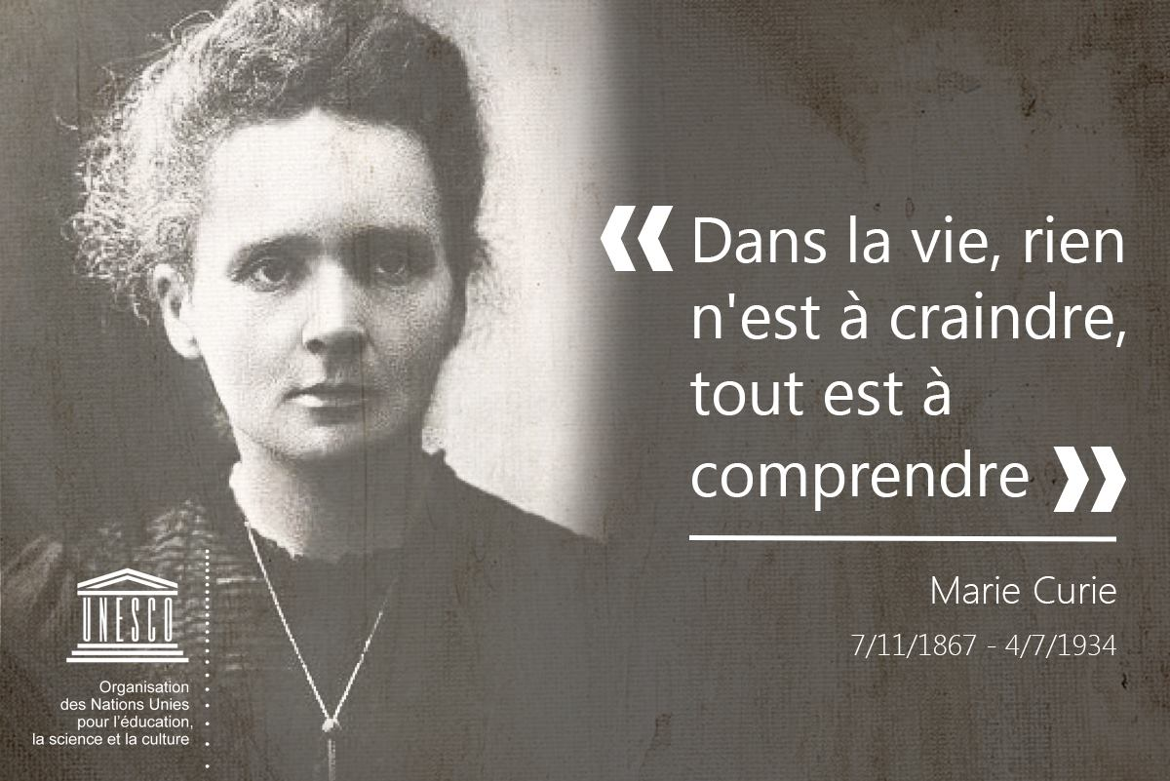

Slide 7

Evaluations :
- Test d’entrée
- Tests intermédiaires
- Test de fin (à chaud)
- Enquête de satisfaction
Notes:
Partie 1 : Les enjeux du tutorat
Le tutorat permet uniquement de transmettre des connaissances académiques. (Vrai/Faux)
Réponse : Faux
Justification : Le tutorat ne se limite pas à la transmission de connaissances académiques. Il inclut également le développement de compétences personnelles, l'orientation et le soutien moral des tutoré(e)s.
Les enjeux du tutorat incluent la réduction du décrochage scolaire. (Vrai/Faux)
Réponse : Vrai
Justification : Un des principaux enjeux du tutorat est de fournir un soutien personnalisé aux élèves en difficulté, ce qui peut aider à prévenir le décrochage scolaire et améliorer les taux de réussite.
Partie 2 : Les besoins et attentes des tutoré(e)s
Les tutoré(e)s s'attendent principalement à recevoir des solutions toutes faites à leurs problèmes académiques. (Vrai/Faux)
Réponse : Faux
Justification : Les tutoré(e)s recherchent généralement une aide pour développer leurs propres compétences et stratégies de résolution de problèmes, pas simplement des solutions toutes faites.
Les besoins des tutoré(e)s varient en fonction de leur niveau académique et de leur contexte personnel. (Vrai/Faux)
Réponse : Vrai
Justification : Chaque tutoré(e) a des besoins spécifiques qui dépendent de leur niveau de compétence, de leur contexte familial et de leurs objectifs personnels, nécessitant une approche individualisée.
Partie 3 : Assumer son rôle de tuteur / tutrice
Un bon tuteur doit impérativement être un expert dans toutes les matières qu'il enseigne. (Vrai/Faux)
Réponse : Faux
Justification : Un bon tuteur doit avoir une bonne compréhension des matières qu'il enseigne, mais il doit surtout être capable de guider, de motiver et de développer des stratégies d'apprentissage adaptées aux besoins de ses tutoré(e)s.
La communication est une compétence essentielle pour assumer le rôle de tuteur. (Vrai/Faux)
Réponse : Vrai
Justification : La communication est cruciale pour établir une relation de confiance avec le tutoré, expliquer clairement les concepts et écouter activement les préoccupations et besoins du tutoré.
Partie 4 : Accueillir un(e) tutoré(e)
La première rencontre avec un(e) tutoré(e) est déterminante pour établir une relation de confiance. (Vrai/Faux)
Réponse : Vrai
Justification : La première rencontre permet de poser les bases de la relation tutorale, de comprendre les attentes du tutoré et de créer un environnement de confiance et de respect mutuel.
Il est inutile de discuter des objectifs de la tutelle dès la première rencontre. (Vrai/Faux)
Réponse : Faux
Justification : Discuter des objectifs dès la première rencontre permet de clarifier les attentes, de fixer des buts précis et de planifier les étapes nécessaires pour les atteindre, ce qui est essentiel pour le succès du tutorat.
Partie 5 : La transmission du savoir
La transmission du savoir dans le cadre du tutorat est un processus unidirectionnel du tuteur vers le tutoré. (Vrai/Faux)
Réponse : Faux
Justification : La transmission du savoir est un processus interactif où le tuteur et le tutoré échangent, posent des questions et participent activement à l'apprentissage.
Les techniques pédagogiques variées sont importantes pour une transmission efficace du savoir. (Vrai/Faux)
Réponse : Vrai
Justification : Utiliser des techniques pédagogiques variées permet de s'adapter aux différents styles d'apprentissage des tutoré(e)s et de rendre l'apprentissage plus engageant et efficace.
Partie 6 : Jalonner le parcours du (de la) tutoré(e)
Il est important de fixer des étapes intermédiaires pour mesurer les progrès du tutoré. (Vrai/Faux)
Réponse : Vrai
Justification : Fixer des étapes intermédiaires permet de suivre les progrès, de motiver le tutoré en célébrant les petites réussites et d'ajuster les stratégies si nécessaire.
L'évaluation régulière des compétences du tutoré n'est pas nécessaire dans un parcours de tutelle. (Vrai/Faux)
Réponse : Faux
Justification : L'évaluation régulière permet d'identifier les points forts et les domaines à améliorer, et de s'assurer que le tutoré progresse de manière cohérente vers ses objectifs.
Partie 7 : Agir avant qu'il ne soit trop tard
Il est crucial d'intervenir rapidement lorsqu'un tutoré montre des signes de découragement. (Vrai/Faux)
Réponse : Vrai
Justification : Intervenir rapidement peut aider à remonter le moral du tutoré, à résoudre les difficultés avant qu'elles ne s'aggravent et à éviter un décrochage scolaire ou un abandon de l'apprentissage.
Attendre que le tutoré demande de l'aide est la meilleure stratégie pour gérer les problèmes. (Vrai/Faux)
Réponse : Faux
Justification : Attendre que le tutoré demande de l'aide peut retarder la résolution des problèmes. Il est préférable que le tuteur soit proactif, observe les signes de difficultés et propose son aide rapidement.

Slide 8

FORMATION TUTEUR
Test d’entrée (Vrai/Faux)
Partie 1 : Les enjeux du tutorat
Le tutorat permet uniquement de transmettre des connaissances académiques.
Les enjeux du tutorat incluent la réduction du décrochage scolaire.
Partie 2 : Les besoins et attentes des tutoré(e)s
Les tutoré(e)s s'attendent principalement à recevoir des solutions toutes faites à leurs problèmes académiques.
Les besoins des tutoré(e)s varient en fonction de leur niveau académique et de leur contexte personnel.
Partie 3 : Assumer son rôle de tuteur / tutrice
Un bon tuteur doit impérativement être un expert dans toutes les matières qu'il enseigne.
La communication est une compétence essentielle pour assumer le rôle de tuteur.
Partie 4 : Accueillir un(e) tutoré(e)
La première rencontre avec un(e) tutoré(e) est déterminante pour établir une relation de confiance.
Il est inutile de discuter des objectifs de la tutelle dès la première rencontre.
Partie 5 : La transmission du savoir
La transmission du savoir dans le cadre du tutorat est un processus unidirectionnel du tuteur vers le tutoré.
Les techniques pédagogiques variées sont importantes pour une transmission efficace du savoir.
Partie 6 : Jalonner le parcours du (de la) tutoré(e)
Il est important de fixer des étapes intermédiaires pour mesurer les progrès du tutoré.
L'évaluation régulière des compétences du tutoré n'est pas nécessaire dans un parcours de tutelle.
Partie 7 : Agir avant qu'il ne soit trop tard
Il est crucial d'intervenir rapidement lorsqu'un tutoré montre des signes de découragement.
Attendre que le tutoré demande de l'aide est la meilleure stratégie pour gérer les problèmes.
Evaluations :
- Test d’entrée
- Tests intermédiaires
- Test de fin (à chaud)
- Enquête de satisfaction
Notes:
Partie 1 : Les enjeux du tutorat
Le tutorat permet uniquement de transmettre des connaissances académiques. (Vrai/Faux)
Réponse : Faux
Justification : Le tutorat ne se limite pas à la transmission de connaissances académiques. Il inclut également le développement de compétences personnelles, l'orientation et le soutien moral des tutoré(e)s.
Les enjeux du tutorat incluent la réduction du décrochage scolaire. (Vrai/Faux)
Réponse : Vrai
Justification : Un des principaux enjeux du tutorat est de fournir un soutien personnalisé aux élèves en difficulté, ce qui peut aider à prévenir le décrochage scolaire et améliorer les taux de réussite.
Partie 2 : Les besoins et attentes des tutoré(e)s
Les tutoré(e)s s'attendent principalement à recevoir des solutions toutes faites à leurs problèmes académiques. (Vrai/Faux)
Réponse : Faux
Justification : Les tutoré(e)s recherchent généralement une aide pour développer leurs propres compétences et stratégies de résolution de problèmes, pas simplement des solutions toutes faites.
Les besoins des tutoré(e)s varient en fonction de leur niveau académique et de leur contexte personnel. (Vrai/Faux)
Réponse : Vrai
Justification : Chaque tutoré(e) a des besoins spécifiques qui dépendent de leur niveau de compétence, de leur contexte familial et de leurs objectifs personnels, nécessitant une approche individualisée.
Partie 3 : Assumer son rôle de tuteur / tutrice
Un bon tuteur doit impérativement être un expert dans toutes les matières qu'il enseigne. (Vrai/Faux)
Réponse : Faux
Justification : Un bon tuteur doit avoir une bonne compréhension des matières qu'il enseigne, mais il doit surtout être capable de guider, de motiver et de développer des stratégies d'apprentissage adaptées aux besoins de ses tutoré(e)s.
La communication est une compétence essentielle pour assumer le rôle de tuteur. (Vrai/Faux)
Réponse : Vrai
Justification : La communication est cruciale pour établir une relation de confiance avec le tutoré, expliquer clairement les concepts et écouter activement les préoccupations et besoins du tutoré.
Partie 4 : Accueillir un(e) tutoré(e)
La première rencontre avec un(e) tutoré(e) est déterminante pour établir une relation de confiance. (Vrai/Faux)
Réponse : Vrai
Justification : La première rencontre permet de poser les bases de la relation tutorale, de comprendre les attentes du tutoré et de créer un environnement de confiance et de respect mutuel.
Il est inutile de discuter des objectifs de la tutelle dès la première rencontre. (Vrai/Faux)
Réponse : Faux
Justification : Discuter des objectifs dès la première rencontre permet de clarifier les attentes, de fixer des buts précis et de planifier les étapes nécessaires pour les atteindre, ce qui est essentiel pour le succès du tutorat.
Partie 5 : La transmission du savoir
La transmission du savoir dans le cadre du tutorat est un processus unidirectionnel du tuteur vers le tutoré. (Vrai/Faux)
Réponse : Faux
Justification : La transmission du savoir est un processus interactif où le tuteur et le tutoré échangent, posent des questions et participent activement à l'apprentissage.
Les techniques pédagogiques variées sont importantes pour une transmission efficace du savoir. (Vrai/Faux)
Réponse : Vrai
Justification : Utiliser des techniques pédagogiques variées permet de s'adapter aux différents styles d'apprentissage des tutoré(e)s et de rendre l'apprentissage plus engageant et efficace.
Partie 6 : Jalonner le parcours du (de la) tutoré(e)
Il est important de fixer des étapes intermédiaires pour mesurer les progrès du tutoré. (Vrai/Faux)
Réponse : Vrai
Justification : Fixer des étapes intermédiaires permet de suivre les progrès, de motiver le tutoré en célébrant les petites réussites et d'ajuster les stratégies si nécessaire.
L'évaluation régulière des compétences du tutoré n'est pas nécessaire dans un parcours de tutelle. (Vrai/Faux)
Réponse : Faux
Justification : L'évaluation régulière permet d'identifier les points forts et les domaines à améliorer, et de s'assurer que le tutoré progresse de manière cohérente vers ses objectifs.
Partie 7 : Agir avant qu'il ne soit trop tard
Il est crucial d'intervenir rapidement lorsqu'un tutoré montre des signes de découragement. (Vrai/Faux)
Réponse : Vrai
Justification : Intervenir rapidement peut aider à remonter le moral du tutoré, à résoudre les difficultés avant qu'elles ne s'aggravent et à éviter un décrochage scolaire ou un abandon de l'apprentissage.
Attendre que le tutoré demande de l'aide est la meilleure stratégie pour gérer les problèmes. (Vrai/Faux)
Réponse : Faux
Justification : Attendre que le tutoré demande de l'aide peut retarder la résolution des problèmes. Il est préférable que le tuteur soit proactif, observe les signes de difficultés et propose son aide rapidement.

Slide 9
FORMATION TUTEUR
- Test d’entrée - Correction
Partie 1 : Les enjeux du tutorat
Le tutorat permet uniquement de transmettre des connaissances académiques. (Vrai/Faux)
  Réponse : Faux
  Justification : Le tutorat ne se limite pas à la transmission de connaissances académiques. Il inclut également le développement de compétences personnelles, l'orientation et le soutien moral des tutoré(e)s.
Les enjeux du tutorat incluent la réduction du décrochage scolaire. (Vrai/Faux)
  Réponse : Vrai
  Justification : Un des principaux enjeux du tutorat est de fournir un soutien personnalisé aux élèves en difficulté, ce qui peut aider à prévenir le décrochage scolaire et améliorer les taux de réussite.
Evaluations :
- Test d’entrée
- Tests intermédiaires
- Test de fin (à chaud)
- Enquête de satisfaction
Notes:
Partie 1 : Les enjeux du tutorat
Le tutorat permet uniquement de transmettre des connaissances académiques. (Vrai/Faux)
Réponse : Faux
Justification : Le tutorat ne se limite pas à la transmission de connaissances académiques. Il inclut également le développement de compétences personnelles, l'orientation et le soutien moral des tutoré(e)s.
Les enjeux du tutorat incluent la réduction du décrochage scolaire. (Vrai/Faux)
Réponse : Vrai
Justification : Un des principaux enjeux du tutorat est de fournir un soutien personnalisé aux élèves en difficulté, ce qui peut aider à prévenir le décrochage scolaire et améliorer les taux de réussite.
Partie 2 : Les besoins et attentes des tutoré(e)s
Les tutoré(e)s s'attendent principalement à recevoir des solutions toutes faites à leurs problèmes académiques. (Vrai/Faux)
Réponse : Faux
Justification : Les tutoré(e)s recherchent généralement une aide pour développer leurs propres compétences et stratégies de résolution de problèmes, pas simplement des solutions toutes faites.
Les besoins des tutoré(e)s varient en fonction de leur niveau académique et de leur contexte personnel. (Vrai/Faux)
Réponse : Vrai
Justification : Chaque tutoré(e) a des besoins spécifiques qui dépendent de leur niveau de compétence, de leur contexte familial et de leurs objectifs personnels, nécessitant une approche individualisée.
Partie 3 : Assumer son rôle de tuteur / tutrice
Un bon tuteur doit impérativement être un expert dans toutes les matières qu'il enseigne. (Vrai/Faux)
Réponse : Faux
Justification : Un bon tuteur doit avoir une bonne compréhension des matières qu'il enseigne, mais il doit surtout être capable de guider, de motiver et de développer des stratégies d'apprentissage adaptées aux besoins de ses tutoré(e)s.
La communication est une compétence essentielle pour assumer le rôle de tuteur. (Vrai/Faux)
Réponse : Vrai
Justification : La communication est cruciale pour établir une relation de confiance avec le tutoré, expliquer clairement les concepts et écouter activement les préoccupations et besoins du tutoré.
Partie 4 : Accueillir un(e) tutoré(e)
La première rencontre avec un(e) tutoré(e) est déterminante pour établir une relation de confiance. (Vrai/Faux)
Réponse : Vrai
Justification : La première rencontre permet de poser les bases de la relation tutorale, de comprendre les attentes du tutoré et de créer un environnement de confiance et de respect mutuel.
Il est inutile de discuter des objectifs de la tutelle dès la première rencontre. (Vrai/Faux)
Réponse : Faux
Justification : Discuter des objectifs dès la première rencontre permet de clarifier les attentes, de fixer des buts précis et de planifier les étapes nécessaires pour les atteindre, ce qui est essentiel pour le succès du tutorat.
Partie 5 : La transmission du savoir
La transmission du savoir dans le cadre du tutorat est un processus unidirectionnel du tuteur vers le tutoré. (Vrai/Faux)
Réponse : Faux
Justification : La transmission du savoir est un processus interactif où le tuteur et le tutoré échangent, posent des questions et participent activement à l'apprentissage.
Les techniques pédagogiques variées sont importantes pour une transmission efficace du savoir. (Vrai/Faux)
Réponse : Vrai
Justification : Utiliser des techniques pédagogiques variées permet de s'adapter aux différents styles d'apprentissage des tutoré(e)s et de rendre l'apprentissage plus engageant et efficace.
Partie 6 : Jalonner le parcours du (de la) tutoré(e)
Il est important de fixer des étapes intermédiaires pour mesurer les progrès du tutoré. (Vrai/Faux)
Réponse : Vrai
Justification : Fixer des étapes intermédiaires permet de suivre les progrès, de motiver le tutoré en célébrant les petites réussites et d'ajuster les stratégies si nécessaire.
L'évaluation régulière des compétences du tutoré n'est pas nécessaire dans un parcours de tutelle. (Vrai/Faux)
Réponse : Faux
Justification : L'évaluation régulière permet d'identifier les points forts et les domaines à améliorer, et de s'assurer que le tutoré progresse de manière cohérente vers ses objectifs.
Partie 7 : Agir avant qu'il ne soit trop tard
Il est crucial d'intervenir rapidement lorsqu'un tutoré montre des signes de découragement. (Vrai/Faux)
Réponse : Vrai
Justification : Intervenir rapidement peut aider à remonter le moral du tutoré, à résoudre les difficultés avant qu'elles ne s'aggravent et à éviter un décrochage scolaire ou un abandon de l'apprentissage.
Attendre que le tutoré demande de l'aide est la meilleure stratégie pour gérer les problèmes. (Vrai/Faux)
Réponse : Faux
Justification : Attendre que le tutoré demande de l'aide peut retarder la résolution des problèmes. Il est préférable que le tuteur soit proactif, observe les signes de difficultés et propose son aide rapidement.

Slide 10
FORMATION TUTEUR
- Test d’entrée - Correction
Partie 2 : Les besoins et attentes des tutoré(e)s
Les tutoré(e)s s'attendent principalement à recevoir des solutions toutes faites à leurs problèmes académiques. (Vrai/Faux)
  Réponse : Faux
  Justification : Les tutoré(e)s recherchent généralement une aide pour développer leurs propres compétences et stratégies de résolution de problèmes, pas simplement des solutions toutes faites.
Les besoins des tutoré(e)s varient en fonction de leur niveau académique et de leur contexte personnel. (Vrai/Faux)
  Réponse : Vrai
  Justification : Chaque tutoré(e) a des besoins spécifiques qui dépendent de leur niveau de compétence, de leur contexte familial et de leurs objectifs personnels, nécessitant une approche individualisée.
Evaluations :
- Test d’entrée
- Tests intermédiaires
- Test de fin (à chaud)
- Enquête de satisfaction
Notes:
Partie 1 : Les enjeux du tutorat
Le tutorat permet uniquement de transmettre des connaissances académiques. (Vrai/Faux)
Réponse : Faux
Justification : Le tutorat ne se limite pas à la transmission de connaissances académiques. Il inclut également le développement de compétences personnelles, l'orientation et le soutien moral des tutoré(e)s.
Les enjeux du tutorat incluent la réduction du décrochage scolaire. (Vrai/Faux)
Réponse : Vrai
Justification : Un des principaux enjeux du tutorat est de fournir un soutien personnalisé aux élèves en difficulté, ce qui peut aider à prévenir le décrochage scolaire et améliorer les taux de réussite.
Partie 2 : Les besoins et attentes des tutoré(e)s
Les tutoré(e)s s'attendent principalement à recevoir des solutions toutes faites à leurs problèmes académiques. (Vrai/Faux)
Réponse : Faux
Justification : Les tutoré(e)s recherchent généralement une aide pour développer leurs propres compétences et stratégies de résolution de problèmes, pas simplement des solutions toutes faites.
Les besoins des tutoré(e)s varient en fonction de leur niveau académique et de leur contexte personnel. (Vrai/Faux)
Réponse : Vrai
Justification : Chaque tutoré(e) a des besoins spécifiques qui dépendent de leur niveau de compétence, de leur contexte familial et de leurs objectifs personnels, nécessitant une approche individualisée.
Partie 3 : Assumer son rôle de tuteur / tutrice
Un bon tuteur doit impérativement être un expert dans toutes les matières qu'il enseigne. (Vrai/Faux)
Réponse : Faux
Justification : Un bon tuteur doit avoir une bonne compréhension des matières qu'il enseigne, mais il doit surtout être capable de guider, de motiver et de développer des stratégies d'apprentissage adaptées aux besoins de ses tutoré(e)s.
La communication est une compétence essentielle pour assumer le rôle de tuteur. (Vrai/Faux)
Réponse : Vrai
Justification : La communication est cruciale pour établir une relation de confiance avec le tutoré, expliquer clairement les concepts et écouter activement les préoccupations et besoins du tutoré.
Partie 4 : Accueillir un(e) tutoré(e)
La première rencontre avec un(e) tutoré(e) est déterminante pour établir une relation de confiance. (Vrai/Faux)
Réponse : Vrai
Justification : La première rencontre permet de poser les bases de la relation tutorale, de comprendre les attentes du tutoré et de créer un environnement de confiance et de respect mutuel.
Il est inutile de discuter des objectifs de la tutelle dès la première rencontre. (Vrai/Faux)
Réponse : Faux
Justification : Discuter des objectifs dès la première rencontre permet de clarifier les attentes, de fixer des buts précis et de planifier les étapes nécessaires pour les atteindre, ce qui est essentiel pour le succès du tutorat.
Partie 5 : La transmission du savoir
La transmission du savoir dans le cadre du tutorat est un processus unidirectionnel du tuteur vers le tutoré. (Vrai/Faux)
Réponse : Faux
Justification : La transmission du savoir est un processus interactif où le tuteur et le tutoré échangent, posent des questions et participent activement à l'apprentissage.
Les techniques pédagogiques variées sont importantes pour une transmission efficace du savoir. (Vrai/Faux)
Réponse : Vrai
Justification : Utiliser des techniques pédagogiques variées permet de s'adapter aux différents styles d'apprentissage des tutoré(e)s et de rendre l'apprentissage plus engageant et efficace.
Partie 6 : Jalonner le parcours du (de la) tutoré(e)
Il est important de fixer des étapes intermédiaires pour mesurer les progrès du tutoré. (Vrai/Faux)
Réponse : Vrai
Justification : Fixer des étapes intermédiaires permet de suivre les progrès, de motiver le tutoré en célébrant les petites réussites et d'ajuster les stratégies si nécessaire.
L'évaluation régulière des compétences du tutoré n'est pas nécessaire dans un parcours de tutelle. (Vrai/Faux)
Réponse : Faux
Justification : L'évaluation régulière permet d'identifier les points forts et les domaines à améliorer, et de s'assurer que le tutoré progresse de manière cohérente vers ses objectifs.
Partie 7 : Agir avant qu'il ne soit trop tard
Il est crucial d'intervenir rapidement lorsqu'un tutoré montre des signes de découragement. (Vrai/Faux)
Réponse : Vrai
Justification : Intervenir rapidement peut aider à remonter le moral du tutoré, à résoudre les difficultés avant qu'elles ne s'aggravent et à éviter un décrochage scolaire ou un abandon de l'apprentissage.
Attendre que le tutoré demande de l'aide est la meilleure stratégie pour gérer les problèmes. (Vrai/Faux)
Réponse : Faux
Justification : Attendre que le tutoré demande de l'aide peut retarder la résolution des problèmes. Il est préférable que le tuteur soit proactif, observe les signes de difficultés et propose son aide rapidement.

Slide 11
FORMATION TUTEUR
- Test d’entrée - Correction
Partie 3 : Assumer son rôle de tuteur / tutrice
Un bon tuteur doit impérativement être un expert dans toutes les matières qu'il enseigne. (Vrai/Faux)
  Réponse : Faux
  Justification : Un bon tuteur doit avoir une bonne compréhension des matières qu'il enseigne, mais il doit surtout être capable de guider, de motiver et de développer des stratégies d'apprentissage adaptées aux besoins de ses tutoré(e)s.
La communication est une compétence essentielle pour assumer le rôle de tuteur. (Vrai/Faux)
  Réponse : Vrai
  Justification : La communication est cruciale pour établir une relation de confiance avec le tutoré, expliquer clairement les concepts et écouter activement les préoccupations et besoins du tutoré.
Evaluations :
- Test d’entrée
- Tests intermédiaires
- Test de fin (à chaud)
- Enquête de satisfaction
Notes:
Partie 1 : Les enjeux du tutorat
Le tutorat permet uniquement de transmettre des connaissances académiques. (Vrai/Faux)
Réponse : Faux
Justification : Le tutorat ne se limite pas à la transmission de connaissances académiques. Il inclut également le développement de compétences personnelles, l'orientation et le soutien moral des tutoré(e)s.
Les enjeux du tutorat incluent la réduction du décrochage scolaire. (Vrai/Faux)
Réponse : Vrai
Justification : Un des principaux enjeux du tutorat est de fournir un soutien personnalisé aux élèves en difficulté, ce qui peut aider à prévenir le décrochage scolaire et améliorer les taux de réussite.
Partie 2 : Les besoins et attentes des tutoré(e)s
Les tutoré(e)s s'attendent principalement à recevoir des solutions toutes faites à leurs problèmes académiques. (Vrai/Faux)
Réponse : Faux
Justification : Les tutoré(e)s recherchent généralement une aide pour développer leurs propres compétences et stratégies de résolution de problèmes, pas simplement des solutions toutes faites.
Les besoins des tutoré(e)s varient en fonction de leur niveau académique et de leur contexte personnel. (Vrai/Faux)
Réponse : Vrai
Justification : Chaque tutoré(e) a des besoins spécifiques qui dépendent de leur niveau de compétence, de leur contexte familial et de leurs objectifs personnels, nécessitant une approche individualisée.
Partie 3 : Assumer son rôle de tuteur / tutrice
Un bon tuteur doit impérativement être un expert dans toutes les matières qu'il enseigne. (Vrai/Faux)
Réponse : Faux
Justification : Un bon tuteur doit avoir une bonne compréhension des matières qu'il enseigne, mais il doit surtout être capable de guider, de motiver et de développer des stratégies d'apprentissage adaptées aux besoins de ses tutoré(e)s.
La communication est une compétence essentielle pour assumer le rôle de tuteur. (Vrai/Faux)
Réponse : Vrai
Justification : La communication est cruciale pour établir une relation de confiance avec le tutoré, expliquer clairement les concepts et écouter activement les préoccupations et besoins du tutoré.
Partie 4 : Accueillir un(e) tutoré(e)
La première rencontre avec un(e) tutoré(e) est déterminante pour établir une relation de confiance. (Vrai/Faux)
Réponse : Vrai
Justification : La première rencontre permet de poser les bases de la relation tutorale, de comprendre les attentes du tutoré et de créer un environnement de confiance et de respect mutuel.
Il est inutile de discuter des objectifs de la tutelle dès la première rencontre. (Vrai/Faux)
Réponse : Faux
Justification : Discuter des objectifs dès la première rencontre permet de clarifier les attentes, de fixer des buts précis et de planifier les étapes nécessaires pour les atteindre, ce qui est essentiel pour le succès du tutorat.
Partie 5 : La transmission du savoir
La transmission du savoir dans le cadre du tutorat est un processus unidirectionnel du tuteur vers le tutoré. (Vrai/Faux)
Réponse : Faux
Justification : La transmission du savoir est un processus interactif où le tuteur et le tutoré échangent, posent des questions et participent activement à l'apprentissage.
Les techniques pédagogiques variées sont importantes pour une transmission efficace du savoir. (Vrai/Faux)
Réponse : Vrai
Justification : Utiliser des techniques pédagogiques variées permet de s'adapter aux différents styles d'apprentissage des tutoré(e)s et de rendre l'apprentissage plus engageant et efficace.
Partie 6 : Jalonner le parcours du (de la) tutoré(e)
Il est important de fixer des étapes intermédiaires pour mesurer les progrès du tutoré. (Vrai/Faux)
Réponse : Vrai
Justification : Fixer des étapes intermédiaires permet de suivre les progrès, de motiver le tutoré en célébrant les petites réussites et d'ajuster les stratégies si nécessaire.
L'évaluation régulière des compétences du tutoré n'est pas nécessaire dans un parcours de tutelle. (Vrai/Faux)
Réponse : Faux
Justification : L'évaluation régulière permet d'identifier les points forts et les domaines à améliorer, et de s'assurer que le tutoré progresse de manière cohérente vers ses objectifs.
Partie 7 : Agir avant qu'il ne soit trop tard
Il est crucial d'intervenir rapidement lorsqu'un tutoré montre des signes de découragement. (Vrai/Faux)
Réponse : Vrai
Justification : Intervenir rapidement peut aider à remonter le moral du tutoré, à résoudre les difficultés avant qu'elles ne s'aggravent et à éviter un décrochage scolaire ou un abandon de l'apprentissage.
Attendre que le tutoré demande de l'aide est la meilleure stratégie pour gérer les problèmes. (Vrai/Faux)
Réponse : Faux
Justification : Attendre que le tutoré demande de l'aide peut retarder la résolution des problèmes. Il est préférable que le tuteur soit proactif, observe les signes de difficultés et propose son aide rapidement.

Slide 12
FORMATION TUTEUR
- Test d’entrée - Correction
Partie 4 : Accueillir un(e) tutoré(e)
La première rencontre avec un(e) tutoré(e) est déterminante pour établir une relation de confiance. (Vrai/Faux)
  Réponse : Vrai
  Justification : La première rencontre permet de poser les bases de la relation tutorale, de comprendre les attentes du tutoré et de créer un environnement de confiance et de respect mutuel.
Il est inutile de discuter des objectifs de la tutelle dès la première rencontre. (Vrai/Faux)
  Réponse : Faux
  Justification : Discuter des objectifs dès la première rencontre permet de clarifier les attentes, de fixer des buts précis et de planifier les étapes nécessaires pour les atteindre, ce qui est essentiel pour le succès du tutorat.
Evaluations :
- Test d’entrée
- Tests intermédiaires
- Test de fin (à chaud)
- Enquête de satisfaction
Notes:
Partie 1 : Les enjeux du tutorat
Le tutorat permet uniquement de transmettre des connaissances académiques. (Vrai/Faux)
Réponse : Faux
Justification : Le tutorat ne se limite pas à la transmission de connaissances académiques. Il inclut également le développement de compétences personnelles, l'orientation et le soutien moral des tutoré(e)s.
Les enjeux du tutorat incluent la réduction du décrochage scolaire. (Vrai/Faux)
Réponse : Vrai
Justification : Un des principaux enjeux du tutorat est de fournir un soutien personnalisé aux élèves en difficulté, ce qui peut aider à prévenir le décrochage scolaire et améliorer les taux de réussite.
Partie 2 : Les besoins et attentes des tutoré(e)s
Les tutoré(e)s s'attendent principalement à recevoir des solutions toutes faites à leurs problèmes académiques. (Vrai/Faux)
Réponse : Faux
Justification : Les tutoré(e)s recherchent généralement une aide pour développer leurs propres compétences et stratégies de résolution de problèmes, pas simplement des solutions toutes faites.
Les besoins des tutoré(e)s varient en fonction de leur niveau académique et de leur contexte personnel. (Vrai/Faux)
Réponse : Vrai
Justification : Chaque tutoré(e) a des besoins spécifiques qui dépendent de leur niveau de compétence, de leur contexte familial et de leurs objectifs personnels, nécessitant une approche individualisée.
Partie 3 : Assumer son rôle de tuteur / tutrice
Un bon tuteur doit impérativement être un expert dans toutes les matières qu'il enseigne. (Vrai/Faux)
Réponse : Faux
Justification : Un bon tuteur doit avoir une bonne compréhension des matières qu'il enseigne, mais il doit surtout être capable de guider, de motiver et de développer des stratégies d'apprentissage adaptées aux besoins de ses tutoré(e)s.
La communication est une compétence essentielle pour assumer le rôle de tuteur. (Vrai/Faux)
Réponse : Vrai
Justification : La communication est cruciale pour établir une relation de confiance avec le tutoré, expliquer clairement les concepts et écouter activement les préoccupations et besoins du tutoré.
Partie 4 : Accueillir un(e) tutoré(e)
La première rencontre avec un(e) tutoré(e) est déterminante pour établir une relation de confiance. (Vrai/Faux)
Réponse : Vrai
Justification : La première rencontre permet de poser les bases de la relation tutorale, de comprendre les attentes du tutoré et de créer un environnement de confiance et de respect mutuel.
Il est inutile de discuter des objectifs de la tutelle dès la première rencontre. (Vrai/Faux)
Réponse : Faux
Justification : Discuter des objectifs dès la première rencontre permet de clarifier les attentes, de fixer des buts précis et de planifier les étapes nécessaires pour les atteindre, ce qui est essentiel pour le succès du tutorat.
Partie 5 : La transmission du savoir
La transmission du savoir dans le cadre du tutorat est un processus unidirectionnel du tuteur vers le tutoré. (Vrai/Faux)
Réponse : Faux
Justification : La transmission du savoir est un processus interactif où le tuteur et le tutoré échangent, posent des questions et participent activement à l'apprentissage.
Les techniques pédagogiques variées sont importantes pour une transmission efficace du savoir. (Vrai/Faux)
Réponse : Vrai
Justification : Utiliser des techniques pédagogiques variées permet de s'adapter aux différents styles d'apprentissage des tutoré(e)s et de rendre l'apprentissage plus engageant et efficace.
Partie 6 : Jalonner le parcours du (de la) tutoré(e)
Il est important de fixer des étapes intermédiaires pour mesurer les progrès du tutoré. (Vrai/Faux)
Réponse : Vrai
Justification : Fixer des étapes intermédiaires permet de suivre les progrès, de motiver le tutoré en célébrant les petites réussites et d'ajuster les stratégies si nécessaire.
L'évaluation régulière des compétences du tutoré n'est pas nécessaire dans un parcours de tutelle. (Vrai/Faux)
Réponse : Faux
Justification : L'évaluation régulière permet d'identifier les points forts et les domaines à améliorer, et de s'assurer que le tutoré progresse de manière cohérente vers ses objectifs.
Partie 7 : Agir avant qu'il ne soit trop tard
Il est crucial d'intervenir rapidement lorsqu'un tutoré montre des signes de découragement. (Vrai/Faux)
Réponse : Vrai
Justification : Intervenir rapidement peut aider à remonter le moral du tutoré, à résoudre les difficultés avant qu'elles ne s'aggravent et à éviter un décrochage scolaire ou un abandon de l'apprentissage.
Attendre que le tutoré demande de l'aide est la meilleure stratégie pour gérer les problèmes. (Vrai/Faux)
Réponse : Faux
Justification : Attendre que le tutoré demande de l'aide peut retarder la résolution des problèmes. Il est préférable que le tuteur soit proactif, observe les signes de difficultés et propose son aide rapidement.

Slide 13
FORMATION TUTEUR
- Test d’entrée - Correction
Partie 5 : La transmission du savoir
La transmission du savoir dans le cadre du tutorat est un processus unidirectionnel du tuteur vers le tutoré. (Vrai/Faux)
  Réponse : Faux
  Justification : La transmission du savoir est un processus interactif où le tuteur et le tutoré échangent, posent des questions et participent activement à l'apprentissage.
Les techniques pédagogiques variées sont importantes pour une transmission efficace du savoir. (Vrai/Faux)
  Réponse : Vrai
  Justification : Utiliser des techniques pédagogiques variées permet de s'adapter aux différents styles d'apprentissage des tutoré(e)s et de rendre l'apprentissage plus engageant et efficace.
Evaluations :
- Test d’entrée
- Tests intermédiaires
- Test de fin (à chaud)
- Enquête de satisfaction
Notes:
Partie 1 : Les enjeux du tutorat
Le tutorat permet uniquement de transmettre des connaissances académiques. (Vrai/Faux)
Réponse : Faux
Justification : Le tutorat ne se limite pas à la transmission de connaissances académiques. Il inclut également le développement de compétences personnelles, l'orientation et le soutien moral des tutoré(e)s.
Les enjeux du tutorat incluent la réduction du décrochage scolaire. (Vrai/Faux)
Réponse : Vrai
Justification : Un des principaux enjeux du tutorat est de fournir un soutien personnalisé aux élèves en difficulté, ce qui peut aider à prévenir le décrochage scolaire et améliorer les taux de réussite.
Partie 2 : Les besoins et attentes des tutoré(e)s
Les tutoré(e)s s'attendent principalement à recevoir des solutions toutes faites à leurs problèmes académiques. (Vrai/Faux)
Réponse : Faux
Justification : Les tutoré(e)s recherchent généralement une aide pour développer leurs propres compétences et stratégies de résolution de problèmes, pas simplement des solutions toutes faites.
Les besoins des tutoré(e)s varient en fonction de leur niveau académique et de leur contexte personnel. (Vrai/Faux)
Réponse : Vrai
Justification : Chaque tutoré(e) a des besoins spécifiques qui dépendent de leur niveau de compétence, de leur contexte familial et de leurs objectifs personnels, nécessitant une approche individualisée.
Partie 3 : Assumer son rôle de tuteur / tutrice
Un bon tuteur doit impérativement être un expert dans toutes les matières qu'il enseigne. (Vrai/Faux)
Réponse : Faux
Justification : Un bon tuteur doit avoir une bonne compréhension des matières qu'il enseigne, mais il doit surtout être capable de guider, de motiver et de développer des stratégies d'apprentissage adaptées aux besoins de ses tutoré(e)s.
La communication est une compétence essentielle pour assumer le rôle de tuteur. (Vrai/Faux)
Réponse : Vrai
Justification : La communication est cruciale pour établir une relation de confiance avec le tutoré, expliquer clairement les concepts et écouter activement les préoccupations et besoins du tutoré.
Partie 4 : Accueillir un(e) tutoré(e)
La première rencontre avec un(e) tutoré(e) est déterminante pour établir une relation de confiance. (Vrai/Faux)
Réponse : Vrai
Justification : La première rencontre permet de poser les bases de la relation tutorale, de comprendre les attentes du tutoré et de créer un environnement de confiance et de respect mutuel.
Il est inutile de discuter des objectifs de la tutelle dès la première rencontre. (Vrai/Faux)
Réponse : Faux
Justification : Discuter des objectifs dès la première rencontre permet de clarifier les attentes, de fixer des buts précis et de planifier les étapes nécessaires pour les atteindre, ce qui est essentiel pour le succès du tutorat.
Partie 5 : La transmission du savoir
La transmission du savoir dans le cadre du tutorat est un processus unidirectionnel du tuteur vers le tutoré. (Vrai/Faux)
Réponse : Faux
Justification : La transmission du savoir est un processus interactif où le tuteur et le tutoré échangent, posent des questions et participent activement à l'apprentissage.
Les techniques pédagogiques variées sont importantes pour une transmission efficace du savoir. (Vrai/Faux)
Réponse : Vrai
Justification : Utiliser des techniques pédagogiques variées permet de s'adapter aux différents styles d'apprentissage des tutoré(e)s et de rendre l'apprentissage plus engageant et efficace.
Partie 6 : Jalonner le parcours du (de la) tutoré(e)
Il est important de fixer des étapes intermédiaires pour mesurer les progrès du tutoré. (Vrai/Faux)
Réponse : Vrai
Justification : Fixer des étapes intermédiaires permet de suivre les progrès, de motiver le tutoré en célébrant les petites réussites et d'ajuster les stratégies si nécessaire.
L'évaluation régulière des compétences du tutoré n'est pas nécessaire dans un parcours de tutelle. (Vrai/Faux)
Réponse : Faux
Justification : L'évaluation régulière permet d'identifier les points forts et les domaines à améliorer, et de s'assurer que le tutoré progresse de manière cohérente vers ses objectifs.
Partie 7 : Agir avant qu'il ne soit trop tard
Il est crucial d'intervenir rapidement lorsqu'un tutoré montre des signes de découragement. (Vrai/Faux)
Réponse : Vrai
Justification : Intervenir rapidement peut aider à remonter le moral du tutoré, à résoudre les difficultés avant qu'elles ne s'aggravent et à éviter un décrochage scolaire ou un abandon de l'apprentissage.
Attendre que le tutoré demande de l'aide est la meilleure stratégie pour gérer les problèmes. (Vrai/Faux)
Réponse : Faux
Justification : Attendre que le tutoré demande de l'aide peut retarder la résolution des problèmes. Il est préférable que le tuteur soit proactif, observe les signes de difficultés et propose son aide rapidement.

Slide 14
FORMATION TUTEUR
- Test d’entrée - Correction
Partie 6 : Jalonner le parcours du (de la) tutoré(e)
Il est important de fixer des étapes intermédiaires pour mesurer les progrès du tutoré. (Vrai/Faux)
  Réponse : Vrai
  Justification : Fixer des étapes intermédiaires permet de suivre les progrès, de motiver le tutoré en célébrant les petites réussites et d'ajuster les stratégies si nécessaire.
L'évaluation régulière des compétences du tutoré n'est pas nécessaire dans un parcours de tutelle. (Vrai/Faux)
  Réponse : Faux
  Justification : L'évaluation régulière permet d'identifier les points forts et les domaines à améliorer, et de s'assurer que le tutoré progresse de manière cohérente vers ses objectifs.
Evaluations :
- Test d’entrée
- Tests intermédiaires
- Test de fin (à chaud)
- Enquête de satisfaction
Notes:
Partie 1 : Les enjeux du tutorat
Le tutorat permet uniquement de transmettre des connaissances académiques. (Vrai/Faux)
Réponse : Faux
Justification : Le tutorat ne se limite pas à la transmission de connaissances académiques. Il inclut également le développement de compétences personnelles, l'orientation et le soutien moral des tutoré(e)s.
Les enjeux du tutorat incluent la réduction du décrochage scolaire. (Vrai/Faux)
Réponse : Vrai
Justification : Un des principaux enjeux du tutorat est de fournir un soutien personnalisé aux élèves en difficulté, ce qui peut aider à prévenir le décrochage scolaire et améliorer les taux de réussite.
Partie 2 : Les besoins et attentes des tutoré(e)s
Les tutoré(e)s s'attendent principalement à recevoir des solutions toutes faites à leurs problèmes académiques. (Vrai/Faux)
Réponse : Faux
Justification : Les tutoré(e)s recherchent généralement une aide pour développer leurs propres compétences et stratégies de résolution de problèmes, pas simplement des solutions toutes faites.
Les besoins des tutoré(e)s varient en fonction de leur niveau académique et de leur contexte personnel. (Vrai/Faux)
Réponse : Vrai
Justification : Chaque tutoré(e) a des besoins spécifiques qui dépendent de leur niveau de compétence, de leur contexte familial et de leurs objectifs personnels, nécessitant une approche individualisée.
Partie 3 : Assumer son rôle de tuteur / tutrice
Un bon tuteur doit impérativement être un expert dans toutes les matières qu'il enseigne. (Vrai/Faux)
Réponse : Faux
Justification : Un bon tuteur doit avoir une bonne compréhension des matières qu'il enseigne, mais il doit surtout être capable de guider, de motiver et de développer des stratégies d'apprentissage adaptées aux besoins de ses tutoré(e)s.
La communication est une compétence essentielle pour assumer le rôle de tuteur. (Vrai/Faux)
Réponse : Vrai
Justification : La communication est cruciale pour établir une relation de confiance avec le tutoré, expliquer clairement les concepts et écouter activement les préoccupations et besoins du tutoré.
Partie 4 : Accueillir un(e) tutoré(e)
La première rencontre avec un(e) tutoré(e) est déterminante pour établir une relation de confiance. (Vrai/Faux)
Réponse : Vrai
Justification : La première rencontre permet de poser les bases de la relation tutorale, de comprendre les attentes du tutoré et de créer un environnement de confiance et de respect mutuel.
Il est inutile de discuter des objectifs de la tutelle dès la première rencontre. (Vrai/Faux)
Réponse : Faux
Justification : Discuter des objectifs dès la première rencontre permet de clarifier les attentes, de fixer des buts précis et de planifier les étapes nécessaires pour les atteindre, ce qui est essentiel pour le succès du tutorat.
Partie 5 : La transmission du savoir
La transmission du savoir dans le cadre du tutorat est un processus unidirectionnel du tuteur vers le tutoré. (Vrai/Faux)
Réponse : Faux
Justification : La transmission du savoir est un processus interactif où le tuteur et le tutoré échangent, posent des questions et participent activement à l'apprentissage.
Les techniques pédagogiques variées sont importantes pour une transmission efficace du savoir. (Vrai/Faux)
Réponse : Vrai
Justification : Utiliser des techniques pédagogiques variées permet de s'adapter aux différents styles d'apprentissage des tutoré(e)s et de rendre l'apprentissage plus engageant et efficace.
Partie 6 : Jalonner le parcours du (de la) tutoré(e)
Il est important de fixer des étapes intermédiaires pour mesurer les progrès du tutoré. (Vrai/Faux)
Réponse : Vrai
Justification : Fixer des étapes intermédiaires permet de suivre les progrès, de motiver le tutoré en célébrant les petites réussites et d'ajuster les stratégies si nécessaire.
L'évaluation régulière des compétences du tutoré n'est pas nécessaire dans un parcours de tutelle. (Vrai/Faux)
Réponse : Faux
Justification : L'évaluation régulière permet d'identifier les points forts et les domaines à améliorer, et de s'assurer que le tutoré progresse de manière cohérente vers ses objectifs.
Partie 7 : Agir avant qu'il ne soit trop tard
Il est crucial d'intervenir rapidement lorsqu'un tutoré montre des signes de découragement. (Vrai/Faux)
Réponse : Vrai
Justification : Intervenir rapidement peut aider à remonter le moral du tutoré, à résoudre les difficultés avant qu'elles ne s'aggravent et à éviter un décrochage scolaire ou un abandon de l'apprentissage.
Attendre que le tutoré demande de l'aide est la meilleure stratégie pour gérer les problèmes. (Vrai/Faux)
Réponse : Faux
Justification : Attendre que le tutoré demande de l'aide peut retarder la résolution des problèmes. Il est préférable que le tuteur soit proactif, observe les signes de difficultés et propose son aide rapidement.

Slide 15
FORMATION TUTEUR
- Test d’entrée - Correction
Partie 7 : Agir avant qu'il ne soit trop tard
Il est crucial d'intervenir rapidement lorsqu'un tutoré montre des signes de découragement. (Vrai/Faux)
  Réponse : Vrai
  Justification : Intervenir rapidement peut aider à remonter le moral du tutoré, à résoudre les difficultés avant qu'elles ne s'aggravent et à éviter un décrochage scolaire ou un abandon de l'apprentissage.
Attendre que le tutoré demande de l'aide est la meilleure stratégie pour gérer les problèmes. (Vrai/Faux)
  Réponse : Faux
  Justification : Attendre que le tutoré demande de l'aide peut retarder la résolution des problèmes. Il est préférable que le tuteur soit proactif, observe les signes de difficultés et propose son aide rapidement.
Evaluations :
- Test d’entrée
- Tests intermédiaires
- Test de fin (à chaud)
- Enquête de satisfaction
Notes:
Partie 1 : Les enjeux du tutorat
Le tutorat permet uniquement de transmettre des connaissances académiques. (Vrai/Faux)
Réponse : Faux
Justification : Le tutorat ne se limite pas à la transmission de connaissances académiques. Il inclut également le développement de compétences personnelles, l'orientation et le soutien moral des tutoré(e)s.
Les enjeux du tutorat incluent la réduction du décrochage scolaire. (Vrai/Faux)
Réponse : Vrai
Justification : Un des principaux enjeux du tutorat est de fournir un soutien personnalisé aux élèves en difficulté, ce qui peut aider à prévenir le décrochage scolaire et améliorer les taux de réussite.
Partie 2 : Les besoins et attentes des tutoré(e)s
Les tutoré(e)s s'attendent principalement à recevoir des solutions toutes faites à leurs problèmes académiques. (Vrai/Faux)
Réponse : Faux
Justification : Les tutoré(e)s recherchent généralement une aide pour développer leurs propres compétences et stratégies de résolution de problèmes, pas simplement des solutions toutes faites.
Les besoins des tutoré(e)s varient en fonction de leur niveau académique et de leur contexte personnel. (Vrai/Faux)
Réponse : Vrai
Justification : Chaque tutoré(e) a des besoins spécifiques qui dépendent de leur niveau de compétence, de leur contexte familial et de leurs objectifs personnels, nécessitant une approche individualisée.
Partie 3 : Assumer son rôle de tuteur / tutrice
Un bon tuteur doit impérativement être un expert dans toutes les matières qu'il enseigne. (Vrai/Faux)
Réponse : Faux
Justification : Un bon tuteur doit avoir une bonne compréhension des matières qu'il enseigne, mais il doit surtout être capable de guider, de motiver et de développer des stratégies d'apprentissage adaptées aux besoins de ses tutoré(e)s.
La communication est une compétence essentielle pour assumer le rôle de tuteur. (Vrai/Faux)
Réponse : Vrai
Justification : La communication est cruciale pour établir une relation de confiance avec le tutoré, expliquer clairement les concepts et écouter activement les préoccupations et besoins du tutoré.
Partie 4 : Accueillir un(e) tutoré(e)
La première rencontre avec un(e) tutoré(e) est déterminante pour établir une relation de confiance. (Vrai/Faux)
Réponse : Vrai
Justification : La première rencontre permet de poser les bases de la relation tutorale, de comprendre les attentes du tutoré et de créer un environnement de confiance et de respect mutuel.
Il est inutile de discuter des objectifs de la tutelle dès la première rencontre. (Vrai/Faux)
Réponse : Faux
Justification : Discuter des objectifs dès la première rencontre permet de clarifier les attentes, de fixer des buts précis et de planifier les étapes nécessaires pour les atteindre, ce qui est essentiel pour le succès du tutorat.
Partie 5 : La transmission du savoir
La transmission du savoir dans le cadre du tutorat est un processus unidirectionnel du tuteur vers le tutoré. (Vrai/Faux)
Réponse : Faux
Justification : La transmission du savoir est un processus interactif où le tuteur et le tutoré échangent, posent des questions et participent activement à l'apprentissage.
Les techniques pédagogiques variées sont importantes pour une transmission efficace du savoir. (Vrai/Faux)
Réponse : Vrai
Justification : Utiliser des techniques pédagogiques variées permet de s'adapter aux différents styles d'apprentissage des tutoré(e)s et de rendre l'apprentissage plus engageant et efficace.
Partie 6 : Jalonner le parcours du (de la) tutoré(e)
Il est important de fixer des étapes intermédiaires pour mesurer les progrès du tutoré. (Vrai/Faux)
Réponse : Vrai
Justification : Fixer des étapes intermédiaires permet de suivre les progrès, de motiver le tutoré en célébrant les petites réussites et d'ajuster les stratégies si nécessaire.
L'évaluation régulière des compétences du tutoré n'est pas nécessaire dans un parcours de tutelle. (Vrai/Faux)
Réponse : Faux
Justification : L'évaluation régulière permet d'identifier les points forts et les domaines à améliorer, et de s'assurer que le tutoré progresse de manière cohérente vers ses objectifs.
Partie 7 : Agir avant qu'il ne soit trop tard
Il est crucial d'intervenir rapidement lorsqu'un tutoré montre des signes de découragement. (Vrai/Faux)
Réponse : Vrai
Justification : Intervenir rapidement peut aider à remonter le moral du tutoré, à résoudre les difficultés avant qu'elles ne s'aggravent et à éviter un décrochage scolaire ou un abandon de l'apprentissage.
Attendre que le tutoré demande de l'aide est la meilleure stratégie pour gérer les problèmes. (Vrai/Faux)
Réponse : Faux
Justification : Attendre que le tutoré demande de l'aide peut retarder la résolution des problèmes. Il est préférable que le tuteur soit proactif, observe les signes de difficultés et propose son aide rapidement.

Slide 16

FORMATION TUTEUR
SOMMAIRE
1
Partie 1 Les enjeux du tutorat
Partie 2 Les besoins et attentes des tutoré(e)s
Partie 3 Assumer son role de tuteur / tutrice
Partie 4 Accueillir un(e) tutoré(e)
Partie 5 La transmission du savoir
Partie 6 Jalonner le parcours du (de la) tutoré(e)
Partie 7 Agir avant qu’il ne soit trop tard
Notes:
Video :

Slide 17
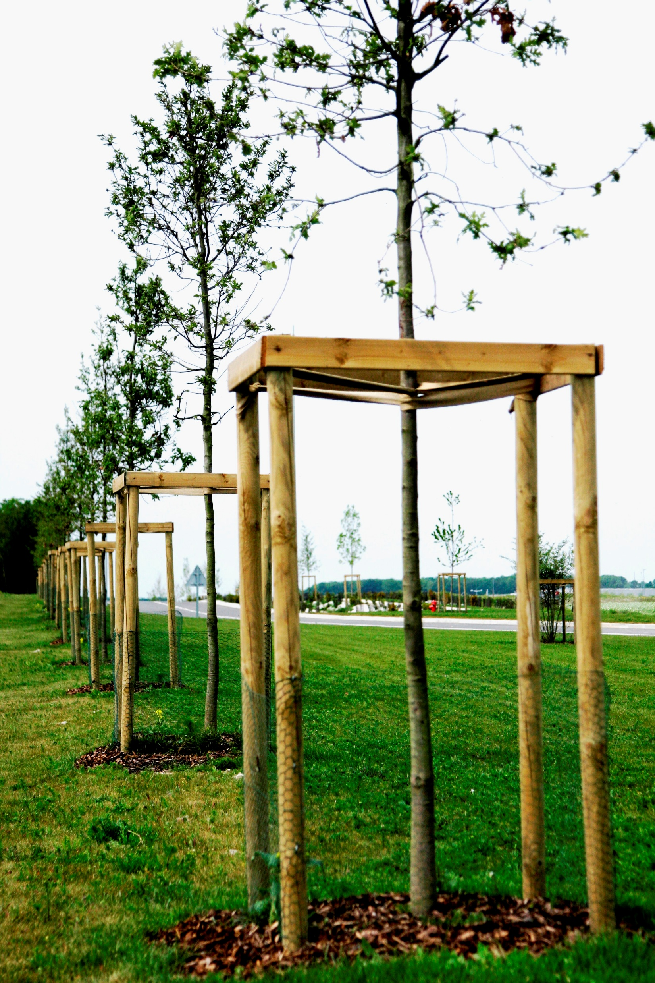

FORMATION TUTEUR
1
Partie 1 Les enjeux du tutorat

Slide 18


FORMATION TUTEUR
1
Partie 1 Les enjeux du tutorat
Définition : Qu’est-ce que le tutorat en milieu professionnel ?
Formation
Tuteur
Tutoré
Relation
Situation de travail
Modalité
Organiser
Apprentissage
Métier
Appui
Personnalisation
Organisation
Equipe
Projet
Implication
…
Notes:
Le tutorat est une relation formative entre un tuteur et un tutoré. Il s’agit d’une modalité de formation qui implique que la situation de travail soit organisée de manière à faciliter l’apprentissage d’un métier (rendre le travail formateur) dans le cadre d’une relation d’appui personnalisée et formalisée (accompagnement tutoral).
Le tutorat s’inscrit dans une organisation et implique toute l’équipe de travail ; il s’agit d’un projet institutionnel.

Slide 19
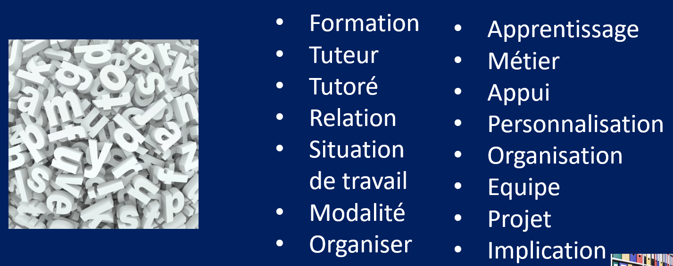
FORMATION TUTEUR
1
Partie 1 Les enjeux du tutorat
Le tutorat en milieu professionnel
Le tutorat est une relation formative entre un tuteur et un tutoré. Il s’agit d’une modalité de formation qui implique que la situation de travail soit organisée de manière à faciliter l’apprentissage d’un métier (rendre le travail formateur) dans le cadre d’une relation d’appui personnalisée et formalisée (accompagnement tutoral).
Le tutorat s’inscrit dans une organisation et implique toute l’équipe de travail ; il s’agit d’un projet institutionnel.

Slide 20
FORMATION TUTEUR
Partie 1 Les enjeux du tutorat
1
Suite…
Le tutorat, basé sur une relation de confiance entre un tuteur et un tutoré, soutient le développement des compétences et de l’identité professionnelle du tutoré, en tenant compte de la culture de l’organisation avec ses manières spécifiques « de faire et d’interagir ».
À la fois modèle professionnel et agent d’intégration, le tuteur est un professionnel expérimenté qui, à côté de son activité principale (son métier), est chargé d’accompagner et de guider, sur leur lieu de travail, des personnes en situation d’apprentissage. Il les soutient et sécurise leur parcours de formation et d’évolution professionnelle.

Slide 21

FORMATION TUTEUR
1
Partie 1 Les enjeux du tutorat
Quels sont les bénéfices du tutorat?
Appui
Formation
Métiers
Stages
Accompagnement
Apprentissage
Intégration
Valeurs
Normes
Transmission
Expérience
Compétences
Risques
Usure professionnelle
Prévention
Savoirs
Développement
Insertion
Notes:
Le tutorat est une relation formative entre un tuteur et un tutoré. Il s’agit d’une modalité de formation qui implique que la situation de travail soit organisée de manière à faciliter l’apprentissage d’un métier (rendre le travail formateur) dans le cadre d’une relation d’appui personnalisée et formalisée (accompagnement tutoral).
Le tutorat s’inscrit dans une organisation et implique toute l’équipe de travail ; il s’agit d’un projet institutionnel.

Slide 22
FORMATION TUTEUR
1
Partie 1 Les enjeux du tutorat
Les bénéfices du tutorat
En premier lieu, le tutorat représente un appui décisif au parcours de formation des futurs professionnels. La plupart des métiers spécifiques au secteur non-marchand s’apprennent dans des formations incluant des stages : la qualité de l’accompagnement lors de ceux-ci contribue à une meilleure qualité des apprentissages.

Slide 23
FORMATION TUTEUR
1
Partie 1 Les enjeux du tutorat
Les bénéfices du tutorat (suite)
Le tutorat facilite l’entrée des nouveaux professionnels en milieu de travail.
Il contribue à la transmission des valeurs et des normes durant la phase d’intégration.
Il permet d’atténuer les obstacles rencontrés et de lutter contre les sentiments d’isolement ou d’échec dans la gestion des nouvelles relations de travail.

Slide 24
FORMATION TUTEUR
1
Partie 1 Les enjeux du tutorat
Les bénéfices du tutorat (suite)
En outre, le tutorat est utile aux organisations.
Il permet de répondre à l'enjeu de transmission et de partage des savoirs, et de bénéficier de l'expérience des tuteurs : l'apprentissage est inscrit dans le travail réel, dans une compréhension fine du contexte institutionnel, en donnant des points de repère pour se prémunir des risques professionnels.

Slide 25
FORMATION TUTEUR
1
Partie 1 Les enjeux du tutorat
Les bénéfices du tutorat (suite)
Le tutorat aide aussi à lutter contre la perte de compétences associée au départ des travailleurs plus âgés.
Il valorise l'expérience acquise, donnant l’opportunité de faire évoluer des personnes occupant depuis longtemps les mêmes fonctions, et luttant ainsi contre l'usure professionnelle. Il favorise la prise en compte de remises en question ou de propositions émises par le tutoré (avec son regard neuf).

Slide 26
FORMATION TUTEUR
1
Partie 1 Les enjeux du tutorat
Les bénéfices du tutorat (suite)
Le tutorat a donc sa place dans une politique de gestion des compétences, des âges et de la prévention des risques.

Slide 27
FORMATION TUTEUR
1
Partie 1 Les enjeux du tutorat
Définition : Pour clarifier
Bénéfices : La raison d’être
LES ENJEUX : ???

Slide 28
FORMATION TUTEUR
1
Partie 1 Les enjeux du tutorat
Tutoré
Prise de fonction
Identité professionnelle
Intégration
Équipe de travail
Compétences
Métier
Culture d’organisation
Valeurs
Coopération
Normes
Réflexivité
Questionnement
Projet professionnel
Formation
Stagiaires
Nouveaux arrivants
Changement professionnel
Savoir-faire
Transfert de compétences

Slide 29
FORMATION TUTEUR
1
Partie 1 Les enjeux du tutorat
Normes
Réflexivité
Questionnement
Projet professionnel
Formation
Stagiaires
Nouveaux arrivants
Changement professionnel
Savoir-faire
Transfert de compétences
Tutoré
Prise de fonction
Identité professionnelle
Intégration
Équipe de travail
Compétences
Métier
Culture d’organisation
Valeurs
Coopération
Les actions de tutorat contribuent
à faciliter chez le tutoré :
Les enjeux liés au tutorat

Slide 30
FORMATION TUTEUR
1
Partie 1 Les enjeux du tutorat
Normes
Réflexivité
Questionnement
Projet professionnel
Formation
Stagiaires
Nouveaux arrivants
Changement professionnel
Savoir-faire
Transfert de compétences
Tutoré
Prise de fonction
Identité professionnelle
Intégration
Équipe de travail
Compétences
Métier
Culture d’organisation
Valeurs
Coopération
Les actions de tutorat contribuent
à faciliter chez le tutoré :
Les enjeux liés au tutorat

Slide 31
FORMATION TUTEUR
1
Partie 1 Les enjeux du tutorat
Les actions de tutorat contribuent à faciliter chez le tutoré :
Tutoré
Prise de fonction
Identité professionnelle
Intégration
Équipe de travail
Compétences
Métier
Culture d’organisation
Valeurs
Coopération
- la prise de fonction et la construction de l’identité professionnelle;
- l’intégration au sein de l’équipe de travail;
- l’apprentissage des compétences nécessaires à l’exercice d’un métier, d’une fonction;
- la transmission de la culture de l’organisation (avec ses valeurs, ses normes);
- la prise de recul (réflexivité, questionnement) sur les situations professionnelles;
- la consolidation du projet professionnel.

Slide 32
FORMATION TUTEUR
1
Partie 1 Les enjeux du tutorat
Les enjeux liés au tutorat
Les enjeux liés au tutorat sont multiples et varient en fonction du contexte dans lequel il s’exerce :
- contribuer au parcours de formation des stagiaires;
- intégrer les nouveaux arrivants;
- accompagner les situations de changement professionnel : évolution (ex. : changement de fonction) ou transition (ex. : réintégration après absence);
- contribuer à la formalisation des « savoir-faire » d’un métier et les transférer;
- organiser des dispositifs de transferts pour éviter les pertes de compétences « sensibles »;
- capitaliser les bonnes pratiques d’un travailleur détenant une expertise, changeant d’affectation ou quittant l’institution.
Normes
Réflexivité
Questionnement
Projet professionnel
Formation
Stagiaires
Nouveaux arrivants
Changement professionnel
Savoir-faire
Transfert de compétences

Slide 33
FORMATION TUTEUR
1
Partie 1 Les enjeux du tutorat
RESUME :
Le tutorat permet de valoriser les compétences acquises et de formaliser des méthodes de travail, de diffuser les pratiques pertinentes et porteuses de sens. Il prédispose à une culture de coopération entre nouveaux et anciens, et favorise la réflexivité et le travail en équipe.

Slide 34

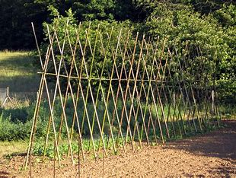
FORMATION TUTEUR
1
Partie 1 Les enjeux du tutorat
Comment choisir le tuteur?

Slide 35

FORMATION TUTEUR
Partie 1 Les enjeux du tutorat
1
Comment choisir le tuteur?
Un acteur reconnu
Un acteur volontaire
Profil recommandé

Slide 36
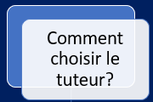
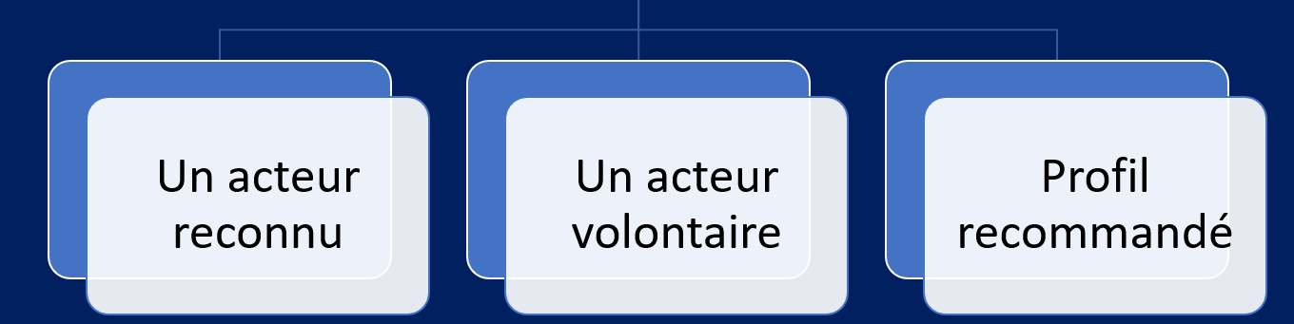
FORMATION TUTEUR
Partie 1 Les enjeux du tutorat
1

Slide 37
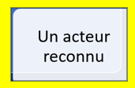
FORMATION TUTEUR
Partie 1 Les enjeux du tutorat
1
Le tuteur est un acteur reconnu par sa hiérarchie et ses pairs pour ses compétences :
- savoirs théoriques et techniques (dans le domaine d’apprentissage visé par le tutoré) ;
- capacités de formalisation (décomposer en phases cohérentes l’activité) ;
- capacités de réflexivité (prendre du recul et questionner les situations professionnelles) ;
- capacités pédagogiques et d’accompagnement ;
- capacités d’animation (mobiliser l’équipe en faveur du tutorat) ;
- attitudes (écoute, communication, implication, engagement, autonomie, maturité).
Au-delà de cela, le tuteur est avant tout un médiateur ; il doit savoir prendre du recul pour favoriser l’autonomie et la responsabilisation du tutoré.

Slide 38
FORMATION TUTEUR
Partie 1 Les enjeux du tutorat
1

Slide 39
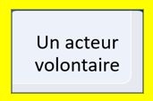
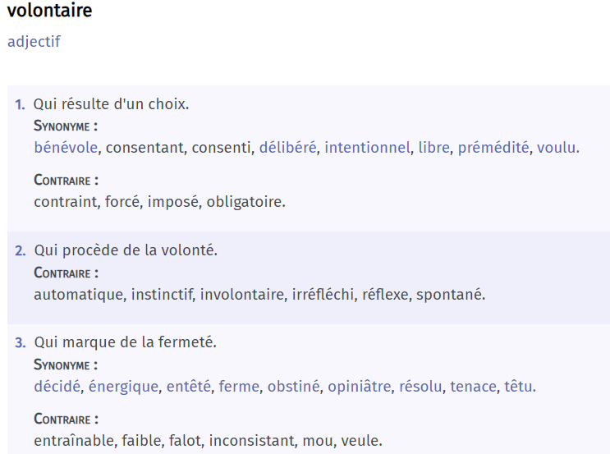

FORMATION TUTEUR
Partie 1 Les enjeux du tutorat
1

Slide 40
FORMATION TUTEUR
Partie 1 Les enjeux du tutorat
1

Slide 41
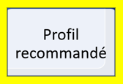
FORMATION TUTEUR
Partie 1 Les enjeux du tutorat
1
- Justifier d’une expérience professionnelle consistante et d’une ancienneté au sein de l’institution ;
- exercer une fonction similaire à celle qui est apprise par le tutoré ;
- posséder un diplôme au moins équivalent au diplôme visé par le tutoré ;
- ne pas être le supérieur hiérarchique du tutoré.

Slide 42
Evaluations :
- Test d’entrée
- Tests intermédiaires
- Test de fin (à chaud)
- Enquête de satisfaction

Slide 43
FORMATION TUTEUR
SOMMAIRE
2
Partie 1 Les enjeux du tutotat
Partie 2 Les besoins et attentes des tutoré(e)s
Partie 3 Assumer son role de tuteur / tutrice
Partie 4 Accueillir un(e) tutoré(e)
Partie 5 La transmission du savoir
Partie 6 Jalonner le parcours du (de la) tutoré(e)
Partie 7 Agir avant qu’il ne soit trop tard

Slide 44

FORMATION TUTEUR
2
Partie 2 Les besoins et attentes des tutoré(e)s
Les besoins et attentes d'un tutoré peuvent être variés et spécifiques à chaque individu, mais ils incluent généralement plusieurs aspects essentiels.
Enumérer les principaux besoins et attentes d'un tutoré.

Slide 45
FORMATION TUTEUR
2
Partie 2 Les besoins et attentes des tutoré(e)s
Les besoins et attentes d'un tutoré peuvent être variés et spécifiques à chaque individu, mais ils incluent généralement plusieurs aspects essentiels.
Enumérer les principaux besoins et attentes d'un tutoré.
1.
2.
3.
4.
5.
…

Slide 46
FORMATION TUTEUR
2
Partie 2 Les besoins et attentes des tutoré(e)s
Les besoins et attentes d'un tutoré peuvent être variés et spécifiques à chaque individu, mais ils incluent généralement plusieurs aspects essentiels.
Enumérer les principaux besoins et attentes d'un tutoré.
Soutien Académique :
  Compréhension des concepts et des matières.
  Aide à la résolution des problèmes et des devoirs.
Notes:
Besoins d'un tutoré
Soutien Académique :
Compréhension des concepts et des matières.
Aide à la résolution des problèmes et des devoirs.
Développement de Compétences :
Acquisition de compétences pratiques et techniques spécifiques au domaine d'études.
Développement de compétences générales comme la gestion du temps, les techniques de révision, et la prise de notes.
Orientation et Guidance :
Conseils sur le parcours académique et professionnel.
Orientation sur les choix de cours, de carrières et d'options académiques.
Soutien Moral et Emotionnel :
Encouragement et motivation.
Aide à surmonter le stress et l'anxiété liés aux études.
Développement Professionnel :
Compréhension des attentes et des normes professionnelles.
Aide à la préparation pour des stages, des entretiens et l'entrée sur le marché du travail.
Rétroaction Constructive :
Évaluation et commentaires sur le travail et les performances.
Identification des points forts et des domaines à améliorer.

Slide 47
FORMATION TUTEUR
2
Partie 2 Les besoins et attentes des tutoré(e)s
Les besoins et attentes d'un tutoré peuvent être variés et spécifiques à chaque individu, mais ils incluent généralement plusieurs aspects essentiels.
Enumérer les principaux besoins et attentes d'un tutoré.
2. Développement de Compétences :
  Acquisition de compétences pratiques et techniques spécifiques au domaine d'études.
  Développement de compétences générales comme la gestion du temps, les techniques de révision, et la prise de notes.
Notes:
Besoins d'un tutoré
Soutien Académique :
Compréhension des concepts et des matières.
Aide à la résolution des problèmes et des devoirs.
Développement de Compétences :
Acquisition de compétences pratiques et techniques spécifiques au domaine d'études.
Développement de compétences générales comme la gestion du temps, les techniques de révision, et la prise de notes.
Orientation et Guidance :
Conseils sur le parcours académique et professionnel.
Orientation sur les choix de cours, de carrières et d'options académiques.
Soutien Moral et Emotionnel :
Encouragement et motivation.
Aide à surmonter le stress et l'anxiété liés aux études.
Développement Professionnel :
Compréhension des attentes et des normes professionnelles.
Aide à la préparation pour des stages, des entretiens et l'entrée sur le marché du travail.
Rétroaction Constructive :
Évaluation et commentaires sur le travail et les performances.
Identification des points forts et des domaines à améliorer.

Slide 48
FORMATION TUTEUR
2
Partie 2 Les besoins et attentes des tutoré(e)s
Les besoins et attentes d'un tutoré peuvent être variés et spécifiques à chaque individu, mais ils incluent généralement plusieurs aspects essentiels.
Enumérer les principaux besoins et attentes d'un tutoré.
3. Orientation et Guidance :
  Conseils sur le parcours académique et professionnel.
  Orientation sur les choix de cours, de carrières et d'options académiques.
Notes:
Orientation et Guidance :
Conseils sur le parcours académique et professionnel.
Orientation sur les choix de cours, de carrières et d'options académiques.
Soutien Moral et Emotionnel :
Encouragement et motivation.
Aide à surmonter le stress et l'anxiété liés aux études.
Développement Professionnel :
Compréhension des attentes et des normes professionnelles.
Aide à la préparation pour des stages, des entretiens et l'entrée sur le marché du travail.
Rétroaction Constructive :
Évaluation et commentaires sur le travail et les performances.
Identification des points forts et des domaines à améliorer.

Slide 49
FORMATION TUTEUR
2
Partie 2 Les besoins et attentes des tutoré(e)s
Les besoins et attentes d'un tutoré peuvent être variés et spécifiques à chaque individu, mais ils incluent généralement plusieurs aspects essentiels.
Enumérer les principaux besoins et attentes d'un tutoré.
4. Soutien Moral et Emotionnel :
  Encouragement et motivation.
  Aide à surmonter le stress et l'anxiété liés aux études.
Notes:
Soutien Moral et Emotionnel :
Encouragement et motivation.
Aide à surmonter le stress et l'anxiété liés aux études.
Développement Professionnel :
Compréhension des attentes et des normes professionnelles.
Aide à la préparation pour des stages, des entretiens et l'entrée sur le marché du travail.
Rétroaction Constructive :
Évaluation et commentaires sur le travail et les performances.
Identification des points forts et des domaines à améliorer.

Slide 50
FORMATION TUTEUR
2
Partie 2 Les besoins et attentes des tutoré(e)s
Les besoins et attentes d'un tutoré peuvent être variés et spécifiques à chaque individu, mais ils incluent généralement plusieurs aspects essentiels.
Enumérer les principaux besoins et attentes d'un tutoré.
5. Développement Professionnel :
  Compréhension des attentes et des normes professionnelles.
  Aide à la préparation pour des stages, des entretiens et l'entrée sur le marché du travail.
Notes:
Développement Professionnel :
Compréhension des attentes et des normes professionnelles.
Aide à la préparation pour des stages, des entretiens et l'entrée sur le marché du travail.
Rétroaction Constructive :
Évaluation et commentaires sur le travail et les performances.
Identification des points forts et des domaines à améliorer.

Slide 51
FORMATION TUTEUR
2
Partie 2 Les besoins et attentes des tutoré(e)s
Les besoins et attentes d'un tutoré peuvent être variés et spécifiques à chaque individu, mais ils incluent généralement plusieurs aspects essentiels.
Enumérer les principaux besoins et attentes d'un tutoré.
6. Rétroaction Constructive :
  Évaluation et commentaires sur le travail et les performances.
  Identification des points forts et des domaines à améliorer.

Slide 52
FORMATION TUTEUR
2
Partie 2 Les besoins et attentes des tutoré(e)s
Les besoins et attentes d'un tutoré peuvent être variés et spécifiques à chaque individu, mais ils incluent généralement plusieurs aspects essentiels.
Enumérer les principaux besoins et attentes d'un tutoré.
Disponibilité et Accessibilité :
  Accessibilité du tuteur pour des questions et des clarifications.
  Disponibilité pour des sessions régulières et planifiées.
Clarté et Structure :
  Explications claires et structurées des concepts difficiles.
  Plans de travail bien définis et objectifs clairs.
Personnalisation de l'Enseignement :
  Adaptation de l'enseignement aux besoins spécifiques du tutoré.
  Utilisation de méthodes d'enseignement variées et adaptées au style d'apprentissage du tutoré.
Patience et Empathie :
  Patience face aux difficultés d'apprentissage du tutoré.
  Empathie pour comprendre les défis personnels et académiques.
Professionnalisme et Expertise :
  Expertise du tuteur dans le domaine d'études.
  Professionnalisme dans l'approche et le comportement.
Encouragement de l'Autonomie :
  Encouragement à développer des compétences d'auto-apprentissage.
  Favoriser l'autonomie et la responsabilité dans les études.
En résumé, les tutoré(e)s recherchent un soutien académique et moral qui leur permette de réussir leurs études et de se préparer à leur future carrière. Ils attendent également une relation de tutorat basée sur la confiance, la clarté et le respect mutuel.
Notes:
Attentes d'un tutoré
Disponibilité et Accessibilité :
Accessibilité du tuteur pour des questions et des clarifications.
Disponibilité pour des sessions régulières et planifiées.
Clarté et Structure :
Explications claires et structurées des concepts difficiles.
Plans de travail bien définis et objectifs clairs.
Personnalisation de l'Enseignement :
Adaptation de l'enseignement aux besoins spécifiques du tutoré.
Utilisation de méthodes d'enseignement variées et adaptées au style d'apprentissage du tutoré.
Patience et Empathie :
Patience face aux difficultés d'apprentissage du tutoré.
Empathie pour comprendre les défis personnels et académiques.
Professionnalisme et Expertise :
Expertise du tuteur dans le domaine d'études.
Professionnalisme dans l'approche et le comportement.
Encouragement de l'Autonomie :
Encouragement à développer des compétences d'auto-apprentissage.
Favoriser l'autonomie et la responsabilité dans les études.
En résumé, les tutoré(e)s recherchent un soutien académique et moral qui leur permette de réussir leurs études et de se préparer à leur future carrière. Ils attendent également une relation de tutorat basée sur la confiance, la clarté et le respect mutuel.

Slide 53
FORMATION TUTEUR
2
Partie 2 Les besoins et attentes des tutoré(e)s
Les besoins et attentes d'un tutoré peuvent être variés et spécifiques à chaque individu, mais ils incluent généralement plusieurs aspects essentiels.
Enumérer les principaux besoins et attentes d'un tutoré.
3. Personnalisation de l'Enseignement :
  Adaptation de l'enseignement aux besoins spécifiques du tutoré.
  Utilisation de méthodes d'enseignement variées et adaptées au style d'apprentissage du tutoré.
Patience et Empathie :
  Patience face aux difficultés d'apprentissage du tutoré.
  Empathie pour comprendre les défis personnels et académiques.
Professionnalisme et Expertise :
  Expertise du tuteur dans le domaine d'études.
  Professionnalisme dans l'approche et le comportement.
Encouragement de l'Autonomie :
  Encouragement à développer des compétences d'auto-apprentissage.
  Favoriser l'autonomie et la responsabilité dans les études.
En résumé, les tutoré(e)s recherchent un soutien académique et moral qui leur permette de réussir leurs études et de se préparer à leur future carrière. Ils attendent également une relation de tutorat basée sur la confiance, la clarté et le respect mutuel.
Notes:
Attentes d'un tutoré
Disponibilité et Accessibilité :
Accessibilité du tuteur pour des questions et des clarifications.
Disponibilité pour des sessions régulières et planifiées.
Clarté et Structure :
Explications claires et structurées des concepts difficiles.
Plans de travail bien définis et objectifs clairs.
Personnalisation de l'Enseignement :
Adaptation de l'enseignement aux besoins spécifiques du tutoré.
Utilisation de méthodes d'enseignement variées et adaptées au style d'apprentissage du tutoré.
Patience et Empathie :
Patience face aux difficultés d'apprentissage du tutoré.
Empathie pour comprendre les défis personnels et académiques.
Professionnalisme et Expertise :
Expertise du tuteur dans le domaine d'études.
Professionnalisme dans l'approche et le comportement.
Encouragement de l'Autonomie :
Encouragement à développer des compétences d'auto-apprentissage.
Favoriser l'autonomie et la responsabilité dans les études.
En résumé, les tutoré(e)s recherchent un soutien académique et moral qui leur permette de réussir leurs études et de se préparer à leur future carrière. Ils attendent également une relation de tutorat basée sur la confiance, la clarté et le respect mutuel.

Slide 54
FORMATION TUTEUR
2
Partie 2 Les besoins et attentes des tutoré(e)s
Les besoins et attentes d'un tutoré peuvent être variés et spécifiques à chaque individu, mais ils incluent généralement plusieurs aspects essentiels.
Enumérer les principaux besoins et attentes d'un tutoré.
4. Patience et Empathie :
  Patience face aux difficultés d'apprentissage du tutoré.
  Empathie pour comprendre les défis personnels et académiques.
Professionnalisme et Expertise :
  Expertise du tuteur dans le domaine d'études.
  Professionnalisme dans l'approche et le comportement.
Encouragement de l'Autonomie :
  Encouragement à développer des compétences d'auto-apprentissage.
  Favoriser l'autonomie et la responsabilité dans les études.
En résumé, les tutoré(e)s recherchent un soutien académique et moral qui leur permette de réussir leurs études et de se préparer à leur future carrière. Ils attendent également une relation de tutorat basée sur la confiance, la clarté et le respect mutuel.
Notes:
Attentes d'un tutoré
Disponibilité et Accessibilité :
Accessibilité du tuteur pour des questions et des clarifications.
Disponibilité pour des sessions régulières et planifiées.
Clarté et Structure :
Explications claires et structurées des concepts difficiles.
Plans de travail bien définis et objectifs clairs.
Personnalisation de l'Enseignement :
Adaptation de l'enseignement aux besoins spécifiques du tutoré.
Utilisation de méthodes d'enseignement variées et adaptées au style d'apprentissage du tutoré.
Patience et Empathie :
Patience face aux difficultés d'apprentissage du tutoré.
Empathie pour comprendre les défis personnels et académiques.
Professionnalisme et Expertise :
Expertise du tuteur dans le domaine d'études.
Professionnalisme dans l'approche et le comportement.
Encouragement de l'Autonomie :
Encouragement à développer des compétences d'auto-apprentissage.
Favoriser l'autonomie et la responsabilité dans les études.
En résumé, les tutoré(e)s recherchent un soutien académique et moral qui leur permette de réussir leurs études et de se préparer à leur future carrière. Ils attendent également une relation de tutorat basée sur la confiance, la clarté et le respect mutuel.

Slide 55
FORMATION TUTEUR
2
Partie 2 Les besoins et attentes des tutoré(e)s
Les besoins et attentes d'un tutoré peuvent être variés et spécifiques à chaque individu, mais ils incluent généralement plusieurs aspects essentiels.
Enumérer les principaux besoins et attentes d'un tutoré.
5. Professionnalisme et Expertise :
  Expertise du tuteur dans le domaine d'études.
  Professionnalisme dans l'approche et le comportement.
Encouragement de l'Autonomie :
  Encouragement à développer des compétences d'auto-apprentissage.
  Favoriser l'autonomie et la responsabilité dans les études.
En résumé, les tutoré(e)s recherchent un soutien académique et moral qui leur permette de réussir leurs études et de se préparer à leur future carrière. Ils attendent également une relation de tutorat basée sur la confiance, la clarté et le respect mutuel.
Notes:
Attentes d'un tutoré
Disponibilité et Accessibilité :
Accessibilité du tuteur pour des questions et des clarifications.
Disponibilité pour des sessions régulières et planifiées.
Clarté et Structure :
Explications claires et structurées des concepts difficiles.
Plans de travail bien définis et objectifs clairs.
Personnalisation de l'Enseignement :
Adaptation de l'enseignement aux besoins spécifiques du tutoré.
Utilisation de méthodes d'enseignement variées et adaptées au style d'apprentissage du tutoré.
Patience et Empathie :
Patience face aux difficultés d'apprentissage du tutoré.
Empathie pour comprendre les défis personnels et académiques.
Professionnalisme et Expertise :
Expertise du tuteur dans le domaine d'études.
Professionnalisme dans l'approche et le comportement.
Encouragement de l'Autonomie :
Encouragement à développer des compétences d'auto-apprentissage.
Favoriser l'autonomie et la responsabilité dans les études.
En résumé, les tutoré(e)s recherchent un soutien académique et moral qui leur permette de réussir leurs études et de se préparer à leur future carrière. Ils attendent également une relation de tutorat basée sur la confiance, la clarté et le respect mutuel.

Slide 56
FORMATION TUTEUR
2
Partie 2 Les besoins et attentes des tutoré(e)s
Les besoins et attentes d'un tutoré peuvent être variés et spécifiques à chaque individu, mais ils incluent généralement plusieurs aspects essentiels.
Enumérer les principaux besoins et attentes d'un tutoré.
6. Encouragement de l'Autonomie :
  Encouragement à développer des compétences d'auto-apprentissage.
  Favoriser l'autonomie et la responsabilité dans les études.
En résumé, les tutoré(e)s recherchent un soutien académique et moral qui leur permette de réussir leurs études et de se préparer à leur future carrière. Ils attendent également une relation de tutorat basée sur la confiance, la clarté et le respect mutuel.
Notes:
Attentes d'un tutoré
Disponibilité et Accessibilité :
Accessibilité du tuteur pour des questions et des clarifications.
Disponibilité pour des sessions régulières et planifiées.
Clarté et Structure :
Explications claires et structurées des concepts difficiles.
Plans de travail bien définis et objectifs clairs.
Personnalisation de l'Enseignement :
Adaptation de l'enseignement aux besoins spécifiques du tutoré.
Utilisation de méthodes d'enseignement variées et adaptées au style d'apprentissage du tutoré.
Patience et Empathie :
Patience face aux difficultés d'apprentissage du tutoré.
Empathie pour comprendre les défis personnels et académiques.
Professionnalisme et Expertise :
Expertise du tuteur dans le domaine d'études.
Professionnalisme dans l'approche et le comportement.
Encouragement de l'Autonomie :
Encouragement à développer des compétences d'auto-apprentissage.
Favoriser l'autonomie et la responsabilité dans les études.
En résumé, les tutoré(e)s recherchent un soutien académique et moral qui leur permette de réussir leurs études et de se préparer à leur future carrière. Ils attendent également une relation de tutorat basée sur la confiance, la clarté et le respect mutuel.

Slide 57
FORMATION TUTEUR
2
Partie 2 Les besoins et attentes des tutoré(e)s
Les besoins et attentes d'un tutoré peuvent être variés et spécifiques à chaque individu, mais ils incluent généralement plusieurs aspects essentiels.
Enumérer les principaux besoins et attentes d'un tutoré.
En résumé, les tutoré(e)s recherchent un soutien académique et moral qui leur permette de réussir leurs études et de se préparer à leur future carrière.
Ils attendent également une relation de tutorat basée sur la confiance, la clarté et le respect mutuel.
Notes:
Attentes d'un tutoré
Disponibilité et Accessibilité :
Accessibilité du tuteur pour des questions et des clarifications.
Disponibilité pour des sessions régulières et planifiées.
Clarté et Structure :
Explications claires et structurées des concepts difficiles.
Plans de travail bien définis et objectifs clairs.
Personnalisation de l'Enseignement :
Adaptation de l'enseignement aux besoins spécifiques du tutoré.
Utilisation de méthodes d'enseignement variées et adaptées au style d'apprentissage du tutoré.
Patience et Empathie :
Patience face aux difficultés d'apprentissage du tutoré.
Empathie pour comprendre les défis personnels et académiques.
Professionnalisme et Expertise :
Expertise du tuteur dans le domaine d'études.
Professionnalisme dans l'approche et le comportement.
Encouragement de l'Autonomie :
Encouragement à développer des compétences d'auto-apprentissage.
Favoriser l'autonomie et la responsabilité dans les études.
En résumé, les tutoré(e)s recherchent un soutien académique et moral qui leur permette de réussir leurs études et de se préparer à leur future carrière. Ils attendent également une relation de tutorat basée sur la confiance, la clarté et le respect mutuel.

Slide 58
Evaluations :
- Test d’entrée
- Tests intermédiaires
- Test de fin (à chaud)
- Enquête de satisfaction

Slide 59
FORMATION TUTEUR
SOMMAIRE
3
Partie 1 Les enjeux du tutotat
Partie 2 Les besoins et attentes des tutoré(e)s
Partie 3 Assumer son role de tuteur / tutrice
Partie 4 Accueillir un(e) tutoré(e)
Partie 5 La transmission du savoir
Partie 6 Jalonner le parcours du (de la) tutoré(e)
Partie 7 Agir avant qu’il ne soit trop tard

Slide 60
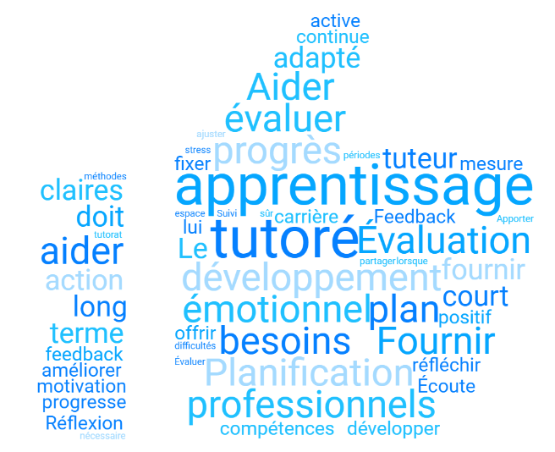

FORMATION TUTEUR
3
Partie 3 Assumer son role de tuteur / tutrice
Notes:
En tant que tuteur, vous avez plusieurs responsabilités fondamentales, notamment celles liées au soutien à l'apprentissage et au développement professionnel de votre tutoré. Voici une introduction aux principales responsabilités d'un tuteur dans ce contexte :
Soutien à l'apprentissage :
Évaluation des besoins : Le tuteur doit évaluer les besoins académiques et personnels de son tutoré afin de fournir un soutien adapté.
Planification de l'apprentissage : Élaborer un plan d'action pour atteindre les objectifs d'apprentissage spécifiques.
Enseignement et démonstration : Fournir des explications claires et des démonstrations pour aider le tutoré à comprendre les concepts difficiles.
Développement professionnel :
Identification des objectifs professionnels : Aider le tutoré à identifier ses objectifs professionnels à court et à long terme.
Planification du développement : Collaborer avec le tutoré pour élaborer un plan de développement professionnel et personnel.
Feedback constructif : Fournir un feedback constructif pour aider le tutoré à améliorer ses compétences et à développer sa carrière.
Encouragement et motivation :
Renforcement positif : Encourager le tutoré à mesure qu'il progresse dans son apprentissage et dans son développement professionnel.
Réflexion et encouragement : Aider le tutoré à réfléchir sur ses expériences d'apprentissage et à se fixer des objectifs d'amélioration continue.
Soutien émotionnel et relationnel :
Écoute active : Écouter attentivement les préoccupations du tutoré et lui offrir un espace sûr pour partager ses difficultés.
Soutien émotionnel : Apporter un soutien émotionnel lorsque nécessaire, en particulier dans les périodes de stress ou d'incertitude.
Suivi et évaluation :
Évaluation des progrès : Évaluer régulièrement les progrès du tutoré et ajuster les méthodes d'enseignement et de soutien en conséquence.
Rapports et documentation : Documenter les progrès et les réalisations du tutoré pour évaluer l'efficacité du programme de tutorat.
En résumé, le rôle du tuteur va bien au-delà de l'enseignement de concepts académiques. C'est une responsabilité qui nécessite de soutenir activement le développement global de la personne tutorée, en l'aidant à atteindre ses objectifs personnels et professionnels à travers un soutien personnalisé et un encouragement constant.

Slide 61

FORMATION TUTEUR
3
Partie 3 Assumer son role de tuteur / tutrice
En tant que tuteur, il y a plusieurs responsabilités fondamentales, notamment celles liées au soutien à l'apprentissage et au développement professionnel du tutoré.
Voici une introduction aux principales responsabilités d'un tuteur dans ce contexte :
Soutien à l'apprentissage :
  Évaluation des besoins : Le tuteur doit évaluer les besoins académiques et personnels de son tutoré afin de fournir un soutien adapté.
  Planification de l'apprentissage : Élaborer un plan d'action pour atteindre les objectifs d'apprentissage spécifiques.
  Enseignement et démonstration : Fournir des explications claires et des démonstrations pour aider le tutoré à comprendre les concepts difficiles.
Développement professionnel :
  Identification des objectifs professionnels : Aider le tutoré à identifier ses objectifs professionnels à court et à long terme.
  Planification du développement : Collaborer avec le tutoré pour élaborer un plan de développement professionnel et personnel.
  Feedback constructif : Fournir un feedback constructif pour aider le tutoré à améliorer ses compétences et à développer sa carrière.
Encouragement et motivation :
  Renforcement positif : Encourager le tutoré à mesure qu'il progresse dans son apprentissage et dans son développement professionnel.
  Réflexion et encouragement : Aider le tutoré à réfléchir sur ses expériences d'apprentissage et à se fixer des objectifs d'amélioration continue.
Soutien émotionnel et relationnel :
  Écoute active : Écouter attentivement les préoccupations du tutoré et lui offrir un espace sûr pour partager ses difficultés.
  Soutien émotionnel : Apporter un soutien émotionnel lorsque nécessaire, en particulier dans les périodes de stress ou d'incertitude.
Suivi et évaluation :
  Évaluation des progrès : Évaluer régulièrement les progrès du tutoré et ajuster les méthodes d'enseignement et de soutien en conséquence.
  Rapports et documentation : Documenter les progrès et les réalisations du tutoré pour évaluer l'efficacité du programme de tutorat.
En résumé, le rôle du tuteur va bien au-delà de l'enseignement de concepts académiques. C'est une responsabilité qui nécessite de soutenir activement le développement global de la personne tutorée, en l'aidant à atteindre ses objectifs personnels et professionnels à travers un soutien personnalisé et un encouragement constant.
Notes:
En tant que tuteur, vous avez plusieurs responsabilités fondamentales, notamment celles liées au soutien à l'apprentissage et au développement professionnel de votre tutoré. Voici une introduction aux principales responsabilités d'un tuteur dans ce contexte :
Soutien à l'apprentissage :
Évaluation des besoins : Le tuteur doit évaluer les besoins académiques et personnels de son tutoré afin de fournir un soutien adapté.
Planification de l'apprentissage : Élaborer un plan d'action pour atteindre les objectifs d'apprentissage spécifiques.
Enseignement et démonstration : Fournir des explications claires et des démonstrations pour aider le tutoré à comprendre les concepts difficiles.
Développement professionnel :
Identification des objectifs professionnels : Aider le tutoré à identifier ses objectifs professionnels à court et à long terme.
Planification du développement : Collaborer avec le tutoré pour élaborer un plan de développement professionnel et personnel.
Feedback constructif : Fournir un feedback constructif pour aider le tutoré à améliorer ses compétences et à développer sa carrière.
Encouragement et motivation :
Renforcement positif : Encourager le tutoré à mesure qu'il progresse dans son apprentissage et dans son développement professionnel.
Réflexion et encouragement : Aider le tutoré à réfléchir sur ses expériences d'apprentissage et à se fixer des objectifs d'amélioration continue.
Soutien émotionnel et relationnel :
Écoute active : Écouter attentivement les préoccupations du tutoré et lui offrir un espace sûr pour partager ses difficultés.
Soutien émotionnel : Apporter un soutien émotionnel lorsque nécessaire, en particulier dans les périodes de stress ou d'incertitude.
Suivi et évaluation :
Évaluation des progrès : Évaluer régulièrement les progrès du tutoré et ajuster les méthodes d'enseignement et de soutien en conséquence.
Rapports et documentation : Documenter les progrès et les réalisations du tutoré pour évaluer l'efficacité du programme de tutorat.
En résumé, le rôle du tuteur va bien au-delà de l'enseignement de concepts académiques. C'est une responsabilité qui nécessite de soutenir activement le développement global de la personne tutorée, en l'aidant à atteindre ses objectifs personnels et professionnels à travers un soutien personnalisé et un encouragement constant.

Slide 62
FORMATION TUTEUR
3
Partie 3 Assumer son role de tuteur / tutrice
Introduction aux principales responsabilités d'un tuteur :
Soutien à l'apprentissage
Développement professionnel
Encouragement et motivation
Soutien émotionnel et relationnel
Suivi et évaluation
Notes:
En tant que tuteur, vous avez plusieurs responsabilités fondamentales, notamment celles liées au soutien à l'apprentissage et au développement professionnel de votre tutoré. Voici une introduction aux principales responsabilités d'un tuteur dans ce contexte :
Soutien à l'apprentissage :
Évaluation des besoins : Le tuteur doit évaluer les besoins académiques et personnels de son tutoré afin de fournir un soutien adapté.
Planification de l'apprentissage : Élaborer un plan d'action pour atteindre les objectifs d'apprentissage spécifiques.
Enseignement et démonstration : Fournir des explications claires et des démonstrations pour aider le tutoré à comprendre les concepts difficiles.
Développement professionnel :
Identification des objectifs professionnels : Aider le tutoré à identifier ses objectifs professionnels à court et à long terme.
Planification du développement : Collaborer avec le tutoré pour élaborer un plan de développement professionnel et personnel.
Feedback constructif : Fournir un feedback constructif pour aider le tutoré à améliorer ses compétences et à développer sa carrière.
Encouragement et motivation :
Renforcement positif : Encourager le tutoré à mesure qu'il progresse dans son apprentissage et dans son développement professionnel.
Réflexion et encouragement : Aider le tutoré à réfléchir sur ses expériences d'apprentissage et à se fixer des objectifs d'amélioration continue.
Soutien émotionnel et relationnel :
Écoute active : Écouter attentivement les préoccupations du tutoré et lui offrir un espace sûr pour partager ses difficultés.
Soutien émotionnel : Apporter un soutien émotionnel lorsque nécessaire, en particulier dans les périodes de stress ou d'incertitude.
Suivi et évaluation :
Évaluation des progrès : Évaluer régulièrement les progrès du tutoré et ajuster les méthodes d'enseignement et de soutien en conséquence.
Rapports et documentation : Documenter les progrès et les réalisations du tutoré pour évaluer l'efficacité du programme de tutorat.
En résumé, le rôle du tuteur va bien au-delà de l'enseignement de concepts académiques. C'est une responsabilité qui nécessite de soutenir activement le développement global de la personne tutorée, en l'aidant à atteindre ses objectifs personnels et professionnels à travers un soutien personnalisé et un encouragement constant.

Slide 63
FORMATION TUTEUR
3
Partie 3 Assumer son role de tuteur / tutrice
Soutien à l'apprentissage :
  Évaluation des besoins : Le tuteur doit évaluer les besoins académiques et personnels de son tutoré afin de fournir un soutien adapté.
  Planification de l'apprentissage : Élaborer un plan d'action pour atteindre les objectifs d'apprentissage spécifiques.
  Enseignement et démonstration : Fournir des explications claires et des démonstrations pour aider le tutoré à comprendre les concepts difficiles.
Notes:
En tant que tuteur, vous avez plusieurs responsabilités fondamentales, notamment celles liées au soutien à l'apprentissage et au développement professionnel de votre tutoré. Voici une introduction aux principales responsabilités d'un tuteur dans ce contexte :
Soutien à l'apprentissage :
Évaluation des besoins : Le tuteur doit évaluer les besoins académiques et personnels de son tutoré afin de fournir un soutien adapté.
Planification de l'apprentissage : Élaborer un plan d'action pour atteindre les objectifs d'apprentissage spécifiques.
Enseignement et démonstration : Fournir des explications claires et des démonstrations pour aider le tutoré à comprendre les concepts difficiles.
Développement professionnel :
Identification des objectifs professionnels : Aider le tutoré à identifier ses objectifs professionnels à court et à long terme.
Planification du développement : Collaborer avec le tutoré pour élaborer un plan de développement professionnel et personnel.
Feedback constructif : Fournir un feedback constructif pour aider le tutoré à améliorer ses compétences et à développer sa carrière.
Encouragement et motivation :
Renforcement positif : Encourager le tutoré à mesure qu'il progresse dans son apprentissage et dans son développement professionnel.
Réflexion et encouragement : Aider le tutoré à réfléchir sur ses expériences d'apprentissage et à se fixer des objectifs d'amélioration continue.
Soutien émotionnel et relationnel :
Écoute active : Écouter attentivement les préoccupations du tutoré et lui offrir un espace sûr pour partager ses difficultés.
Soutien émotionnel : Apporter un soutien émotionnel lorsque nécessaire, en particulier dans les périodes de stress ou d'incertitude.
Suivi et évaluation :
Évaluation des progrès : Évaluer régulièrement les progrès du tutoré et ajuster les méthodes d'enseignement et de soutien en conséquence.
Rapports et documentation : Documenter les progrès et les réalisations du tutoré pour évaluer l'efficacité du programme de tutorat.
En résumé, le rôle du tuteur va bien au-delà de l'enseignement de concepts académiques. C'est une responsabilité qui nécessite de soutenir activement le développement global de la personne tutorée, en l'aidant à atteindre ses objectifs personnels et professionnels à travers un soutien personnalisé et un encouragement constant.

Slide 64
FORMATION TUTEUR
3
Partie 3 Assumer son role de tuteur / tutrice
2. Développement professionnel :
  Identification des objectifs professionnels : Aider le tutoré à identifier ses objectifs professionnels à court et à long terme.
  Planification du développement : Collaborer avec le tutoré pour élaborer un plan de développement professionnel et personnel.
  Feedback constructif : Fournir un feedback constructif pour aider le tutoré à améliorer ses compétences et à développer sa carrière.
Notes:
En tant que tuteur, vous avez plusieurs responsabilités fondamentales, notamment celles liées au soutien à l'apprentissage et au développement professionnel de votre tutoré. Voici une introduction aux principales responsabilités d'un tuteur dans ce contexte :
Soutien à l'apprentissage :
Évaluation des besoins : Le tuteur doit évaluer les besoins académiques et personnels de son tutoré afin de fournir un soutien adapté.
Planification de l'apprentissage : Élaborer un plan d'action pour atteindre les objectifs d'apprentissage spécifiques.
Enseignement et démonstration : Fournir des explications claires et des démonstrations pour aider le tutoré à comprendre les concepts difficiles.
Développement professionnel :
Identification des objectifs professionnels : Aider le tutoré à identifier ses objectifs professionnels à court et à long terme.
Planification du développement : Collaborer avec le tutoré pour élaborer un plan de développement professionnel et personnel.
Feedback constructif : Fournir un feedback constructif pour aider le tutoré à améliorer ses compétences et à développer sa carrière.
Encouragement et motivation :
Renforcement positif : Encourager le tutoré à mesure qu'il progresse dans son apprentissage et dans son développement professionnel.
Réflexion et encouragement : Aider le tutoré à réfléchir sur ses expériences d'apprentissage et à se fixer des objectifs d'amélioration continue.
Soutien émotionnel et relationnel :
Écoute active : Écouter attentivement les préoccupations du tutoré et lui offrir un espace sûr pour partager ses difficultés.
Soutien émotionnel : Apporter un soutien émotionnel lorsque nécessaire, en particulier dans les périodes de stress ou d'incertitude.
Suivi et évaluation :
Évaluation des progrès : Évaluer régulièrement les progrès du tutoré et ajuster les méthodes d'enseignement et de soutien en conséquence.
Rapports et documentation : Documenter les progrès et les réalisations du tutoré pour évaluer l'efficacité du programme de tutorat.
En résumé, le rôle du tuteur va bien au-delà de l'enseignement de concepts académiques. C'est une responsabilité qui nécessite de soutenir activement le développement global de la personne tutorée, en l'aidant à atteindre ses objectifs personnels et professionnels à travers un soutien personnalisé et un encouragement constant.

Slide 65
FORMATION TUTEUR
3
Partie 3 Assumer son role de tuteur / tutrice
3. Encouragement et motivation :
  Renforcement positif : Encourager le tutoré à mesure qu'il progresse dans son apprentissage et dans son développement professionnel.
  Réflexion et encouragement : Aider le tutoré à réfléchir sur ses expériences d'apprentissage et à se fixer des objectifs d'amélioration continue.
Notes:
En tant que tuteur, vous avez plusieurs responsabilités fondamentales, notamment celles liées au soutien à l'apprentissage et au développement professionnel de votre tutoré. Voici une introduction aux principales responsabilités d'un tuteur dans ce contexte :
Soutien à l'apprentissage :
Évaluation des besoins : Le tuteur doit évaluer les besoins académiques et personnels de son tutoré afin de fournir un soutien adapté.
Planification de l'apprentissage : Élaborer un plan d'action pour atteindre les objectifs d'apprentissage spécifiques.
Enseignement et démonstration : Fournir des explications claires et des démonstrations pour aider le tutoré à comprendre les concepts difficiles.
Développement professionnel :
Identification des objectifs professionnels : Aider le tutoré à identifier ses objectifs professionnels à court et à long terme.
Planification du développement : Collaborer avec le tutoré pour élaborer un plan de développement professionnel et personnel.
Feedback constructif : Fournir un feedback constructif pour aider le tutoré à améliorer ses compétences et à développer sa carrière.
Encouragement et motivation :
Renforcement positif : Encourager le tutoré à mesure qu'il progresse dans son apprentissage et dans son développement professionnel.
Réflexion et encouragement : Aider le tutoré à réfléchir sur ses expériences d'apprentissage et à se fixer des objectifs d'amélioration continue.
Soutien émotionnel et relationnel :
Écoute active : Écouter attentivement les préoccupations du tutoré et lui offrir un espace sûr pour partager ses difficultés.
Soutien émotionnel : Apporter un soutien émotionnel lorsque nécessaire, en particulier dans les périodes de stress ou d'incertitude.
Suivi et évaluation :
Évaluation des progrès : Évaluer régulièrement les progrès du tutoré et ajuster les méthodes d'enseignement et de soutien en conséquence.
Rapports et documentation : Documenter les progrès et les réalisations du tutoré pour évaluer l'efficacité du programme de tutorat.
En résumé, le rôle du tuteur va bien au-delà de l'enseignement de concepts académiques. C'est une responsabilité qui nécessite de soutenir activement le développement global de la personne tutorée, en l'aidant à atteindre ses objectifs personnels et professionnels à travers un soutien personnalisé et un encouragement constant.

Slide 66
FORMATION TUTEUR
3
Partie 3 Assumer son role de tuteur / tutrice
4. Soutien émotionnel et relationnel :
  Écoute active : Écouter attentivement les préoccupations du tutoré et lui offrir un espace sûr pour partager ses difficultés.
  Soutien émotionnel : Apporter un soutien émotionnel lorsque nécessaire, en particulier dans les périodes de stress ou d'incertitude.
Notes:
En tant que tuteur, vous avez plusieurs responsabilités fondamentales, notamment celles liées au soutien à l'apprentissage et au développement professionnel de votre tutoré. Voici une introduction aux principales responsabilités d'un tuteur dans ce contexte :
Soutien à l'apprentissage :
Évaluation des besoins : Le tuteur doit évaluer les besoins académiques et personnels de son tutoré afin de fournir un soutien adapté.
Planification de l'apprentissage : Élaborer un plan d'action pour atteindre les objectifs d'apprentissage spécifiques.
Enseignement et démonstration : Fournir des explications claires et des démonstrations pour aider le tutoré à comprendre les concepts difficiles.
Développement professionnel :
Identification des objectifs professionnels : Aider le tutoré à identifier ses objectifs professionnels à court et à long terme.
Planification du développement : Collaborer avec le tutoré pour élaborer un plan de développement professionnel et personnel.
Feedback constructif : Fournir un feedback constructif pour aider le tutoré à améliorer ses compétences et à développer sa carrière.
Encouragement et motivation :
Renforcement positif : Encourager le tutoré à mesure qu'il progresse dans son apprentissage et dans son développement professionnel.
Réflexion et encouragement : Aider le tutoré à réfléchir sur ses expériences d'apprentissage et à se fixer des objectifs d'amélioration continue.
Soutien émotionnel et relationnel :
Écoute active : Écouter attentivement les préoccupations du tutoré et lui offrir un espace sûr pour partager ses difficultés.
Soutien émotionnel : Apporter un soutien émotionnel lorsque nécessaire, en particulier dans les périodes de stress ou d'incertitude.
Suivi et évaluation :
Évaluation des progrès : Évaluer régulièrement les progrès du tutoré et ajuster les méthodes d'enseignement et de soutien en conséquence.
Rapports et documentation : Documenter les progrès et les réalisations du tutoré pour évaluer l'efficacité du programme de tutorat.
En résumé, le rôle du tuteur va bien au-delà de l'enseignement de concepts académiques. C'est une responsabilité qui nécessite de soutenir activement le développement global de la personne tutorée, en l'aidant à atteindre ses objectifs personnels et professionnels à travers un soutien personnalisé et un encouragement constant.

Slide 67
FORMATION TUTEUR
3
Partie 3 Assumer son role de tuteur / tutrice
5. Suivi et évaluation :
  Évaluation des progrès : Évaluer régulièrement les progrès du tutoré et ajuster les méthodes d'enseignement et de soutien en conséquence.
  Rapports et documentation : Documenter les progrès et les réalisations du tutoré pour évaluer l'efficacité du programme de tutorat.
Notes:
En tant que tuteur, vous avez plusieurs responsabilités fondamentales, notamment celles liées au soutien à l'apprentissage et au développement professionnel de votre tutoré. Voici une introduction aux principales responsabilités d'un tuteur dans ce contexte :
Soutien à l'apprentissage :
Évaluation des besoins : Le tuteur doit évaluer les besoins académiques et personnels de son tutoré afin de fournir un soutien adapté.
Planification de l'apprentissage : Élaborer un plan d'action pour atteindre les objectifs d'apprentissage spécifiques.
Enseignement et démonstration : Fournir des explications claires et des démonstrations pour aider le tutoré à comprendre les concepts difficiles.
Développement professionnel :
Identification des objectifs professionnels : Aider le tutoré à identifier ses objectifs professionnels à court et à long terme.
Planification du développement : Collaborer avec le tutoré pour élaborer un plan de développement professionnel et personnel.
Feedback constructif : Fournir un feedback constructif pour aider le tutoré à améliorer ses compétences et à développer sa carrière.
Encouragement et motivation :
Renforcement positif : Encourager le tutoré à mesure qu'il progresse dans son apprentissage et dans son développement professionnel.
Réflexion et encouragement : Aider le tutoré à réfléchir sur ses expériences d'apprentissage et à se fixer des objectifs d'amélioration continue.
Soutien émotionnel et relationnel :
Écoute active : Écouter attentivement les préoccupations du tutoré et lui offrir un espace sûr pour partager ses difficultés.
Soutien émotionnel : Apporter un soutien émotionnel lorsque nécessaire, en particulier dans les périodes de stress ou d'incertitude.
Suivi et évaluation :
Évaluation des progrès : Évaluer régulièrement les progrès du tutoré et ajuster les méthodes d'enseignement et de soutien en conséquence.
Rapports et documentation : Documenter les progrès et les réalisations du tutoré pour évaluer l'efficacité du programme de tutorat.
En résumé, le rôle du tuteur va bien au-delà de l'enseignement de concepts académiques. C'est une responsabilité qui nécessite de soutenir activement le développement global de la personne tutorée, en l'aidant à atteindre ses objectifs personnels et professionnels à travers un soutien personnalisé et un encouragement constant.

Slide 68
FORMATION TUTEUR
3
Partie 3 Assumer son role de tuteur / tutrice
En résumé, le rôle du tuteur va bien au-delà de l'enseignement de concepts académiques.
C'est une responsabilité qui nécessite de soutenir activement le développement global de la personne tutorée, en l'aidant à atteindre ses objectifs personnels et professionnels à travers un soutien personnalisé et un encouragement constant.
Notes:
En tant que tuteur, vous avez plusieurs responsabilités fondamentales, notamment celles liées au soutien à l'apprentissage et au développement professionnel de votre tutoré. Voici une introduction aux principales responsabilités d'un tuteur dans ce contexte :
Soutien à l'apprentissage :
Évaluation des besoins : Le tuteur doit évaluer les besoins académiques et personnels de son tutoré afin de fournir un soutien adapté.
Planification de l'apprentissage : Élaborer un plan d'action pour atteindre les objectifs d'apprentissage spécifiques.
Enseignement et démonstration : Fournir des explications claires et des démonstrations pour aider le tutoré à comprendre les concepts difficiles.
Développement professionnel :
Identification des objectifs professionnels : Aider le tutoré à identifier ses objectifs professionnels à court et à long terme.
Planification du développement : Collaborer avec le tutoré pour élaborer un plan de développement professionnel et personnel.
Feedback constructif : Fournir un feedback constructif pour aider le tutoré à améliorer ses compétences et à développer sa carrière.
Encouragement et motivation :
Renforcement positif : Encourager le tutoré à mesure qu'il progresse dans son apprentissage et dans son développement professionnel.
Réflexion et encouragement : Aider le tutoré à réfléchir sur ses expériences d'apprentissage et à se fixer des objectifs d'amélioration continue.
Soutien émotionnel et relationnel :
Écoute active : Écouter attentivement les préoccupations du tutoré et lui offrir un espace sûr pour partager ses difficultés.
Soutien émotionnel : Apporter un soutien émotionnel lorsque nécessaire, en particulier dans les périodes de stress ou d'incertitude.
Suivi et évaluation :
Évaluation des progrès : Évaluer régulièrement les progrès du tutoré et ajuster les méthodes d'enseignement et de soutien en conséquence.
Rapports et documentation : Documenter les progrès et les réalisations du tutoré pour évaluer l'efficacité du programme de tutorat.
En résumé, le rôle du tuteur va bien au-delà de l'enseignement de concepts académiques. C'est une responsabilité qui nécessite de soutenir activement le développement global de la personne tutorée, en l'aidant à atteindre ses objectifs personnels et professionnels à travers un soutien personnalisé et un encouragement constant.

Slide 69
Evaluations :
- Test d’entrée
- Tests intermédiaires
- Test de fin (à chaud)
- Enquête de satisfaction

Slide 70
FORMATION TUTEUR
SOMMAIRE
4
Partie 1 Les enjeux du tutotat
Partie 2 Les besoins et attentes des tutoré(e)s
Partie 3 Assumer son role de tuteur / tutrice
Partie 4 Accueillir un(e) tutoré(e)
Partie 5 La transmission du savoir
Partie 6 Jalonner le parcours du (de la) tutoré(e)
Partie 7 Agir avant qu’il ne soit trop tard

Slide 71
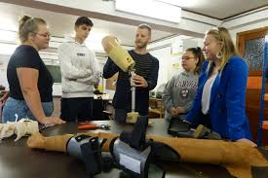

FORMATION TUTEUR
4
Partie 4 Accueillir un(e) tutoré(e)

Slide 72
Evaluations :
- Test d’entrée
- Tests intermédiaires
- Test de fin (à chaud)
- Enquête de satisfaction

Slide 73
RESUME DE LA SESSION PRECEDENTE
L’organisation de la mission du tutorat
Le tutorat est un projet institutionnel : il s’inscrit dans une organisation et implique toute une équipe.
Il ne concerne pas seulement la relation entre deux personnes (tuteur et tutoré).
Notes:
L’organisation de la mission du tutorat
Le tutorat est un projet institutionnel : il s’inscrit dans une organisation et implique toute une équipe. Il ne concerne pas seulement la relation entre deux personnes (tuteur et tutoré).
Quelques conditions de réussite
- Définir les objectifs du tutorat avec une description du métier visé ;
- désigner un tuteur volontaire et ayant les compétences requises ;
- mettre en place une organisation du travail qui permette au tuteur et au tutoré de travailler ensemble, et d’avoir des moments réguliers d’entretien en dehors de la présence des bénéficiaires ;
- intégrer le tuteur dès le premier contact entre le tutoré et l’institution ;
- sensibiliser le tuteur au profil spécifique du tutoré (exemple : situation de handicap) ;
- associer le tuteur aux contacts avec les organismes extérieurs liés au tutoré (ex. : centre de formation) ;
- prévoir un avenant au contrat de travail concernant la mission de tutorat, à signer avant la mise en œuvre du tutorat, et précisant les conditions de mise en œuvre de la mission (durée, horaire, activités…) ;
- impliquer l’ensemble de l’équipe de travail où va évoluer le tutoré et organiser une continuité du tutorat (avec suppléance), même en cas d’absence du tuteur désigné.
Grandes étapes d’un projet tutorat
1. Préparation (mise en place les conditions de réussite).
2. Accueil et intégration.
3. Accompagnement et formation.
4. Évaluation et conclusion (évaluation des moyens et des résultats).

Slide 74
RESUME DE LA SESSION PRECEDENTE
L’organisation de la mission du tutorat
Quelques conditions de réussite
- Définir les objectifs du tutorat avec une description du métier visé ;
- désigner un tuteur volontaire et ayant les compétences requises ;
- mettre en place une organisation du travail qui permette au tuteur et au tutoré de travailler ensemble, et d’avoir des moments réguliers d’entretien en dehors de la présence des bénéficiaires ;
- intégrer le tuteur dès le premier contact entre le tutoré et l’institution ;
- sensibiliser le tuteur au profil spécifique du tutoré (exemple : situation de handicap) ;
Notes:
L’organisation de la mission du tutorat
Le tutorat est un projet institutionnel : il s’inscrit dans une organisation et implique toute une équipe. Il ne concerne pas seulement la relation entre deux personnes (tuteur et tutoré).
Quelques conditions de réussite
- Définir les objectifs du tutorat avec une description du métier visé ;
- désigner un tuteur volontaire et ayant les compétences requises ;
- mettre en place une organisation du travail qui permette au tuteur et au tutoré de travailler ensemble, et d’avoir des moments réguliers d’entretien en dehors de la présence des bénéficiaires ;
- intégrer le tuteur dès le premier contact entre le tutoré et l’institution ;
- sensibiliser le tuteur au profil spécifique du tutoré (exemple : situation de handicap) ;
- associer le tuteur aux contacts avec les organismes extérieurs liés au tutoré (ex. : centre de formation) ;
- prévoir un avenant au contrat de travail concernant la mission de tutorat, à signer avant la mise en œuvre du tutorat, et précisant les conditions de mise en œuvre de la mission (durée, horaire, activités…) ;
- impliquer l’ensemble de l’équipe de travail où va évoluer le tutoré et organiser une continuité du tutorat (avec suppléance), même en cas d’absence du tuteur désigné.
Grandes étapes d’un projet tutorat
1. Préparation (mise en place les conditions de réussite).
2. Accueil et intégration.
3. Accompagnement et formation.
4. Évaluation et conclusion (évaluation des moyens et des résultats).

Slide 75
RESUME DE LA SESSION PRECEDENTE
L’organisation de la mission du tutorat
Quelques conditions de réussite (suite)
- associer le tuteur aux contacts avec les organismes extérieurs liés au tutoré (ex. : centre de formation) ;
- prévoir un avenant au contrat de travail concernant la mission de tutorat, à signer avant la mise en œuvre du tutorat, et précisant les conditions de mise en œuvre de la mission (durée, horaire, activités…) ;
- impliquer l’ensemble de l’équipe de travail où va évoluer le tutoré et organiser une continuité du tutorat (avec suppléance), même en cas d’absence du tuteur désigné.
Notes:
L’organisation de la mission du tutorat
Le tutorat est un projet institutionnel : il s’inscrit dans une organisation et implique toute une équipe. Il ne concerne pas seulement la relation entre deux personnes (tuteur et tutoré).
Quelques conditions de réussite
- Définir les objectifs du tutorat avec une description du métier visé ;
- désigner un tuteur volontaire et ayant les compétences requises ;
- mettre en place une organisation du travail qui permette au tuteur et au tutoré de travailler ensemble, et d’avoir des moments réguliers d’entretien en dehors de la présence des bénéficiaires ;
- intégrer le tuteur dès le premier contact entre le tutoré et l’institution ;
- sensibiliser le tuteur au profil spécifique du tutoré (exemple : situation de handicap) ;
- associer le tuteur aux contacts avec les organismes extérieurs liés au tutoré (ex. : centre de formation) ;
- prévoir un avenant au contrat de travail concernant la mission de tutorat, à signer avant la mise en œuvre du tutorat, et précisant les conditions de mise en œuvre de la mission (durée, horaire, activités…) ;
- impliquer l’ensemble de l’équipe de travail où va évoluer le tutoré et organiser une continuité du tutorat (avec suppléance), même en cas d’absence du tuteur désigné.
Grandes étapes d’un projet tutorat
1. Préparation (mise en place les conditions de réussite).
2. Accueil et intégration.
3. Accompagnement et formation.
4. Évaluation et conclusion (évaluation des moyens et des résultats).

Slide 76
RESUME DE LA SESSION PRECEDENTE
L’organisation de la mission du tutorat
Grandes étapes d’un projet tutorat
1. Préparation (mise en place les conditions de réussite).
2. Accueil et intégration.
3. Accompagnement et formation.
4. Évaluation et conclusion (évaluation des moyens et des résultats).
Notes:
L’organisation de la mission du tutorat
Le tutorat est un projet institutionnel : il s’inscrit dans une organisation et implique toute une équipe. Il ne concerne pas seulement la relation entre deux personnes (tuteur et tutoré).
Quelques conditions de réussite
- Définir les objectifs du tutorat avec une description du métier visé ;
- désigner un tuteur volontaire et ayant les compétences requises ;
- mettre en place une organisation du travail qui permette au tuteur et au tutoré de travailler ensemble, et d’avoir des moments réguliers d’entretien en dehors de la présence des bénéficiaires ;
- intégrer le tuteur dès le premier contact entre le tutoré et l’institution ;
- sensibiliser le tuteur au profil spécifique du tutoré (exemple : situation de handicap) ;
- associer le tuteur aux contacts avec les organismes extérieurs liés au tutoré (ex. : centre de formation) ;
- prévoir un avenant au contrat de travail concernant la mission de tutorat, à signer avant la mise en œuvre du tutorat, et précisant les conditions de mise en œuvre de la mission (durée, horaire, activités…) ;
- impliquer l’ensemble de l’équipe de travail où va évoluer le tutoré et organiser une continuité du tutorat (avec suppléance), même en cas d’absence du tuteur désigné.
Grandes étapes d’un projet tutorat
1. Préparation (mise en place les conditions de réussite).
2. Accueil et intégration.
3. Accompagnement et formation.
4. Évaluation et conclusion (évaluation des moyens et des résultats).

Slide 77
FORMATION TUTEUR
SOMMAIRE
5
Partie 1 Les enjeux du tutotat
Partie 2 Les besoins et attentes des tutoré(e)s
Partie 3 Assumer son role de tuteur / tutrice
Partie 4 Accueillir un(e) tutoré(e)
Partie 5 La transmission du savoir
Partie 6 Jalonner le parcours du (de la) tutoré(e)
Partie 7 Agir avant qu’il ne soit trop tard

Slide 78

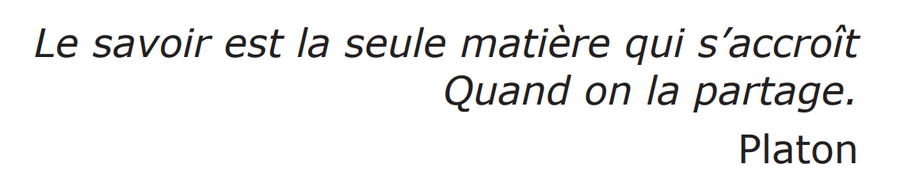
FORMATION TUTEUR
5
Partie 5 La transmission du savoir
Notes:
https://www.cairn.info/load_pdf.php?ID_ARTICLE=HEG_084_0275&download=1
https://www.cairn.info/revue-informations-sociales-2006-6-page-66.htm

Slide 79
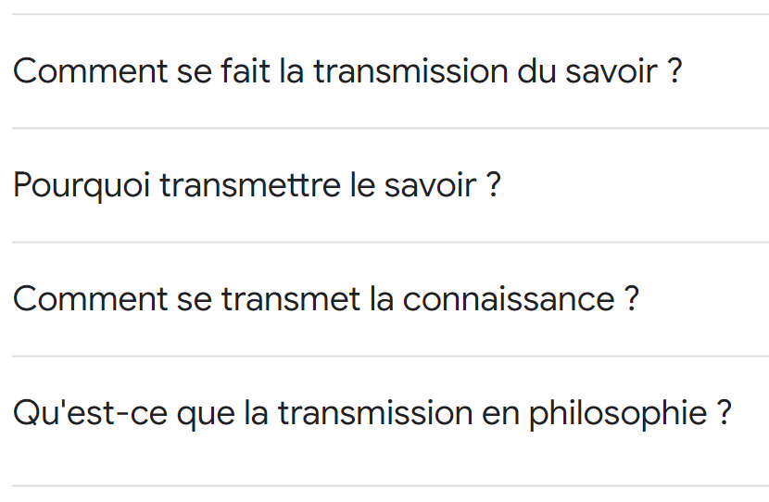
FORMATION TUTEUR
5
Partie 5 La transmission du savoir
Notes:
https://www.cairn.info/load_pdf.php?ID_ARTICLE=HEG_084_0275&download=1
https://www.cairn.info/revue-informations-sociales-2006-6-page-66.htm

Slide 80
FORMATION TUTEUR
5
Partie 5 La transmission du savoir
Transmettre et partager ses connaissances est certainement l’une des démarches les plus enrichissantes.
En plus de former de nouvelles personnes à son métier en leur permettant de bénéficier de son savoir et de son expérience, la transmission est aussi le meilleur moyen d’élargir sa propre perspective et de renforcer son expertise.
Notes:
https://www.cairn.info/load_pdf.php?ID_ARTICLE=HEG_084_0275&download=1
https://www.cairn.info/revue-informations-sociales-2006-6-page-66.htm

Slide 81
FORMATION TUTEUR
5
Partie 5 La transmission du savoir
Encore faut-il utiliser le bon modèle pédagogique et les bons outils. .
Notes:
https://www.cairn.info/load_pdf.php?ID_ARTICLE=HEG_084_0275&download=1
https://www.cairn.info/revue-informations-sociales-2006-6-page-66.htm
https://www.tenors.fr/post/comment-transmettre-et-partager-ses-connaissances-et-son-savoir

Slide 82
FORMATION TUTEUR
5
Partie 5 La transmission du savoir
Et comment trouver le bon modèle de transmission du savoir
La transmission de savoir n’est pas une science exacte.
Elle dépend:
  énormément du contexte (entreprise, grande école, université, club sportif, etc.),
  du niveau de nos futurs stagiaires,
  ou encore de notre domaine d’expertise.
Le modèle pédagogique ne sera ainsi pas le même si vous êtes enseignant dans un secteur très précis/technique comme le droit, la fiscalité, le notariat ou si vous êtes spécialisé dans un domaine plus ouvert comme les ressources humaines, la stratégie d’entreprise ou encore l’évènementiel.
Notes:
https://www.cairn.info/load_pdf.php?ID_ARTICLE=HEG_084_0275&download=1
https://www.cairn.info/revue-informations-sociales-2006-6-page-66.htm

Slide 83
FORMATION TUTEUR
5
Partie 5 La transmission du savoir
Et comment trouver le bon modèle de transmission du savoir
La transmission de savoir n’est pas une science exacte.
Le modèle pédagogique ne sera ainsi pas le même si on est enseignant dans un secteur très précis/technique comme l’orthopédie, le droit, la fiscalité, le notariat ou si on est spécialisé dans un domaine plus ouvert comme les ressources humaines, la stratégie d’entreprise ou encore l’évènementiel.
Notes:
https://www.cairn.info/load_pdf.php?ID_ARTICLE=HEG_084_0275&download=1
https://www.cairn.info/revue-informations-sociales-2006-6-page-66.htm

Slide 84
FORMATION TUTEUR
5
Partie 5 La transmission du savoir
Et comment trouver le bon modèle de transmission du savoir
2 modèles
Le modèle professeur-élève
Le modèle pédagogique de pair à pair
Notes:
https://www.cairn.info/load_pdf.php?ID_ARTICLE=HEG_084_0275&download=1
https://www.cairn.info/revue-informations-sociales-2006-6-page-66.htm

Slide 85
FORMATION TUTEUR
5
Partie 5 La transmission du savoir
Le modèle professeur-élève
Dans le premier cas, vous vous tournerez certainement plus vers un modèle descendant, de type “professeur-élève”. Dans ce cadre, c’est le formateur qui structure et formalise ses connaissances de telle sorte à les transmettre le plus distinctement possible.
L’étudiant reçoit ce savoir et l’intègre par la suite à son propre système de connaissances. Même s’il ne s’agit pas réellement d’un modèle à sens unique (l’élève pouvant poser des questions, soumettre des feedbacks), l’intervenant pousse ses connaissances et s’assure de la qualité de la transmission.
Notes:
https://www.cairn.info/load_pdf.php?ID_ARTICLE=HEG_084_0275&download=1
https://www.cairn.info/revue-informations-sociales-2006-6-page-66.htm

Slide 86
FORMATION TUTEUR
5
Partie 5 La transmission du savoir
Le modèle pédagogique de pair à pair
Dans le second cas, en particulier avec des étudiants de second cycle (bac +4, bac +5 ou bachelor), il est possible d’intervenir dans l’enseignement supérieur avec une approche plus horizontale. Le modèle de pair à pair, même s’il n’implique pas une égalité parfaite entre le speaker et ses étudiants, intègre quand même plus ces derniers à la formulation et au partage de nouvelles connaissances.
Chacun est amené à exposer sa propre compréhension de la problématique. Le but est donc de fournir un cadre dans lequel l’élève formulera ses propres analyses et s’appropriera pleinement son sujet d’étude.
Notes:
https://www.cairn.info/load_pdf.php?ID_ARTICLE=HEG_084_0275&download=1
https://www.cairn.info/revue-informations-sociales-2006-6-page-66.htm

Slide 87
FORMATION TUTEUR
5
Partie 5 La transmission du savoir
Transmettre son savoir : 5 conseils pour devenir plus pédagogue
Pour devenir intervenant auprès des adultes, il faut, au-delà de sa formation et de son expérience professionnelle, apprendre à transmettre ses connaissances.
5 conseils pratiques pour rendre ses interventions plus pédagogiques, et réellement partager son savoir.
Notes:
https://www.cairn.info/load_pdf.php?ID_ARTICLE=HEG_084_0275&download=1
https://www.cairn.info/revue-informations-sociales-2006-6-page-66.htm

Slide 88
FORMATION TUTEUR
5
Partie 5 La transmission du savoir
Transmettre son savoir : 5 conseils pour devenir plus pédagogue
1. Établir des objectifs d’apprentissage clairs
En définissant les objectifs d’apprentissage de votre cours, on pourra plus facilement le structurer et nous assurer d’aller dans la bonne direction. C’est aussi une excellente feuille de route pour mesurer nos progrès et ceux de nos étudiants. Assurons-nous simplement qu’ils soient réalistes avec leur niveau et le nombre d’heures dont vous disposez.
Notes:
https://www.cairn.info/load_pdf.php?ID_ARTICLE=HEG_084_0275&download=1
https://www.cairn.info/revue-informations-sociales-2006-6-page-66.htm

Slide 89
FORMATION TUTEUR
5
Partie 5 La transmission du savoir
Transmettre son savoir : 5 conseils pour devenir plus pédagogue
2. S’assurer que sa formation soit pertinente
La recherche montre que plus une connaissance est concrète et pertinente avec les attentes des étudiants, et plus ces derniers la retiennent et sont capables de créer de nouvelles connexions avec les savoirs dont ils disposent déjà.
Il nous faut réfléchir à ce dont nos futurs élèves ont besoin pour entrer dans le monde du travail avec les bonnes armes. Et structurer nos interventions sur les compétences qu’ils devront posséder pour décrocher un emploi
Notes:
https://www.cairn.info/load_pdf.php?ID_ARTICLE=HEG_084_0275&download=1
https://www.cairn.info/revue-informations-sociales-2006-6-page-66.htm

Slide 90
FORMATION TUTEUR
5
Partie 5 La transmission du savoir
Transmettre son savoir : 5 conseils pour devenir plus pédagogue
3. Varier les supports d’apprentissage
Un formateur doit également varier les supports pour améliorer la compréhension. Faites bon usage non seulement du texte, mais aussi des images, de la vidéo et de l’audio pour transmettre vos connaissances et rendre vos cours plus interactifs.
Notes:
https://www.cairn.info/load_pdf.php?ID_ARTICLE=HEG_084_0275&download=1
https://www.cairn.info/revue-informations-sociales-2006-6-page-66.htm

Slide 91
FORMATION TUTEUR
5
Partie 5 La transmission du savoir
Transmettre son savoir : 5 conseils pour devenir plus pédagogue
4. Eviter la monotonie
L’une des principales difficultés que vous pouvez rencontrer en tant que formateur, c’est de parvenir à maintenir la concentration de nos apprenants pendant toute la durée de notre module de formation. Pour susciter leur intérêt, la meilleure stratégie est de varier les supports, mais aussi les exercices ou le format même de nos interventions.
Étudier dans des conditions ou dans un environnement différent peut aussi les aider à mieux retenir les informations.
Notes:
https://www.cairn.info/load_pdf.php?ID_ARTICLE=HEG_084_0275&download=1
https://www.cairn.info/revue-informations-sociales-2006-6-page-66.htm

Slide 92
FORMATION TUTEUR
5
Partie 5 La transmission du savoir
Transmettre son savoir : 5 conseils pour devenir plus pédagogue
5. Rendre l’apprentissage plus social
La théorie de l’apprentissage social suppose que nous assimilons mieux les nouvelles connaissances lorsqu’elles nous sont transmises dans un environnement social, et notamment en observant d'autres personnes les mettre en pratique. Une bonne manière d’utiliser la science cognitive à notre avantage est donc d’appliquer notre savoir à des situations concrètes. Mais aussi de favoriser les travaux collectifs et la collaboration entre apprenants pour booster l'engagement de nos étudiants et la rétention de notre expertise métier à long terme.
Notes:
https://www.cairn.info/load_pdf.php?ID_ARTICLE=HEG_084_0275&download=1
https://www.cairn.info/revue-informations-sociales-2006-6-page-66.htm
https://www.tenors.fr/post/comment-transmettre-et-partager-ses-connaissances-et-son-savoir

Slide 93
FORMATION TUTEUR
5
Partie 5 La transmission du savoir
La transmission du savoir-faire est un processus essentiel pour assurer la pérennité et la croissance de toute organisation,
et cela va bien au-delà de la simple formation technique : c'est le partage des connaissances, de l'expérience et des compétences qui permet à la société de prospérer.
Notes:
https://www.cairn.info/load_pdf.php?ID_ARTICLE=HEG_084_0275&download=1
https://www.cairn.info/revue-informations-sociales-2006-6-page-66.htm

Slide 94
FORMATION TUTEUR
5
Partie 5 La transmission du savoir
La transmission des connaissances se réalise le plus souvent par l'intermédiaire d'un travailleur expérimenté qui transmet à un nouvel arrivant ses connaissances afin que ce dernier acquière plus rapidement des compétences semblables aux siennes.
Notes:
https://www.cairn.info/load_pdf.php?ID_ARTICLE=HEG_084_0275&download=1
https://www.cairn.info/revue-informations-sociales-2006-6-page-66.htm

Slide 95
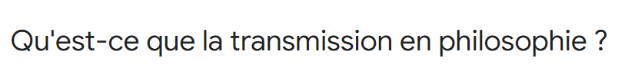
FORMATION TUTEUR
5
Partie 5 La transmission du savoir
La transmission renvoie l'homme à son intelligibilité, à sa capacité à être libre dans ses pensées et ses actions. Par ce processus fondé sur le souvenir, l'échange, la communication, les actions humaines prennent tout leur sens.
Notes:
https://www.cairn.info/load_pdf.php?ID_ARTICLE=HEG_084_0275&download=1
https://www.cairn.info/revue-informations-sociales-2006-6-page-66.htm

Slide 96
Evaluations :
- Test d’entrée
- Tests intermédiaires
- Test de fin (à chaud)
- Enquête de satisfaction

Slide 97
FORMATION TUTEUR
SOMMAIRE
6
Partie 1 Les enjeux du tutotat
Partie 2 Les besoins et attentes des tutoré(e)s
Partie 3 Assumer son role de tuteur / tutrice
Partie 4 Accueillir un(e) tutoré(e)
Partie 5 La transmission du savoir
Partie 6 Jalonner le parcours du (de la) tutoré(e)
Partie 7 Agir avant qu’il ne soit trop tard

Slide 98

FORMATION TUTEUR
6
Partie 6 Jalonner le parcours du (de la) tutoré(e)
Tutorat
Accompagnement
Apprentissage
Étapes
Réussite
Compétences
Accueil
Intégration
Savoirs
Savoir-faire
Savoir-être
Préparation
Organisation
Confiance
Évaluation
Relation
Conclure
Formation
Ateliers
Boite à outil
Quelles sont les étapes du tutorat ?
Notes:
https://tutorats.org/tutorats-1/quelles-etapes-du-tutorat

Slide 99
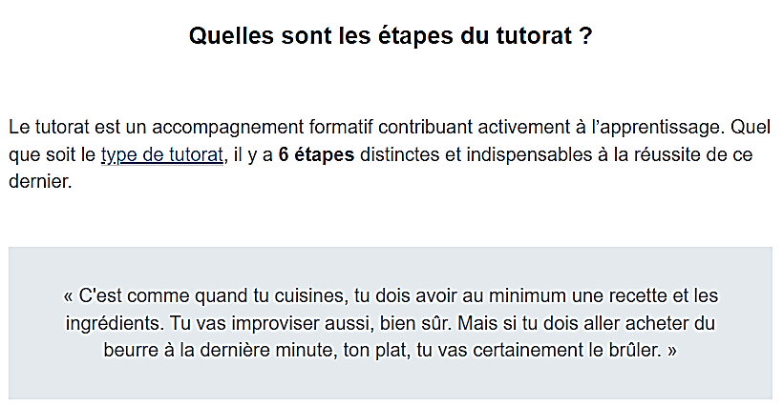
FORMATION TUTEUR
6
Partie 6 Jalonner le parcours du (de la) tutoré(e)
Quelles sont les étapes du tutorat ?
Notes:
https://tutorats.org/tutorats-1/quelles-etapes-du-tutorat

Slide 100
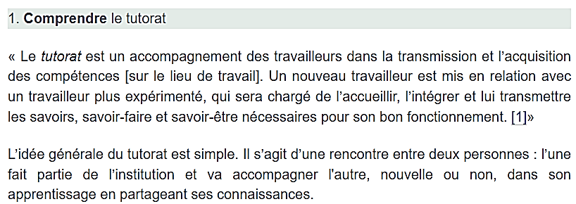

FORMATION TUTEUR
6
Partie 6 Jalonner le parcours du (de la) tutoré(e)
Quelles sont les étapes du tutorat ?
Notes:
https://tutorats.org/tutorats-1/quelles-etapes-du-tutorat

Slide 101
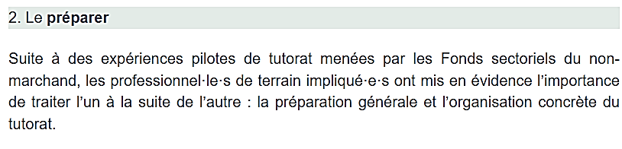
FORMATION TUTEUR
6
Partie 6 Jalonner le parcours du (de la) tutoré(e)
Quelles sont les étapes du tutorat ?
Notes:
https://tutorats.org/tutorats-1/quelles-etapes-du-tutorat

Slide 102
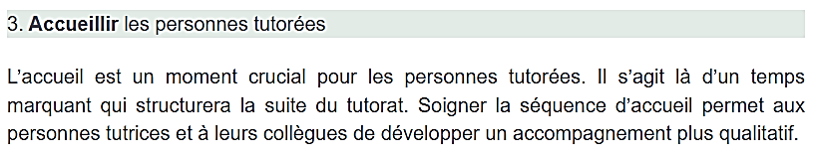
FORMATION TUTEUR
6
Partie 6 Jalonner le parcours du (de la) tutoré(e)
Quelles sont les étapes du tutorat ?
Notes:
https://tutorats.org/tutorats-1/quelles-etapes-du-tutorat

Slide 103
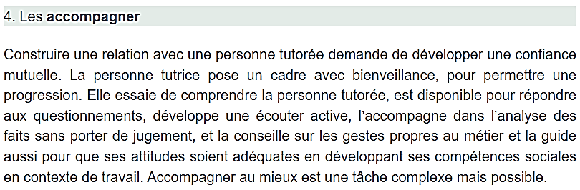
FORMATION TUTEUR
6
Partie 6 Jalonner le parcours du (de la) tutoré(e)
Quelles sont les étapes du tutorat ?
Notes:
https://tutorats.org/tutorats-1/quelles-etapes-du-tutorat

Slide 104
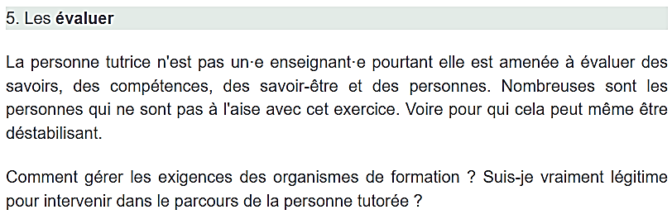
FORMATION TUTEUR
6
Partie 6 Jalonner le parcours du (de la) tutoré(e)
Quelles sont les étapes du tutorat ?
Notes:
https://tutorats.org/tutorats-1/quelles-etapes-du-tutorat

Slide 105
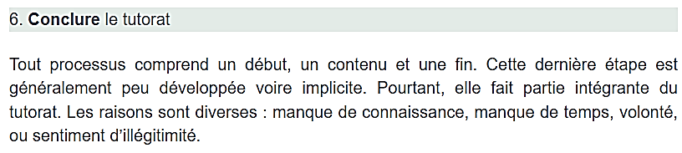
FORMATION TUTEUR
6
Partie 6 Jalonner le parcours du (de la) tutoré(e)
Quelles sont les étapes du tutorat ?
Notes:
https://tutorats.org/tutorats-1/quelles-etapes-du-tutorat

Slide 106
Evaluations :
- Test d’entrée
- Tests intermédiaires
- Test de fin (à chaud)
- Enquête de satisfaction

Slide 107
FORMATION TUTEUR
SOMMAIRE
7
Partie 1 Les enjeux du tutotat
Partie 2 Les besoins et attentes des tutoré(e)s
Partie 3 Assumer son role de tuteur / tutrice
Partie 4 Accueillir un(e) tutoré(e)
Partie 5 La transmission du savoir
Partie 6 Jalonner le parcours du (de la) tutoré(e)
Partie 7 Agir avant qu’il ne soit trop tard

Slide 108

FORMATION TUTEUR
7
Partie 7 Agir avant qu’il ne soit trop tard
Ah il aurait dû y aller, il aurait dû le faire, crois-moi
On a tous dit : "Ah c'est dommage, ah c'est dommage, c'est p't'être la dernière fois »
[Bigflo & Oli]

Slide 109
FORMATION TUTEUR
7
Partie 7 Agir avant qu’il ne soit trop tard

Slide 110
Evaluations :
- Test d’entrée
- Tests intermédiaires
- Test de fin (à chaud)
- Enquête de satisfaction

Slide 111

1
2
3
4
5
6
7
Evaluations :
- Test d’entrée
- Tests intermédiaires
- Test de fin (à chaud)
- Enquête de satisfaction

Slide 112

Evaluations :
- Test d’entrée
- Tests intermédiaires
- Test de fin (à chaud)
- Enquête de satisfaction

Slide 113
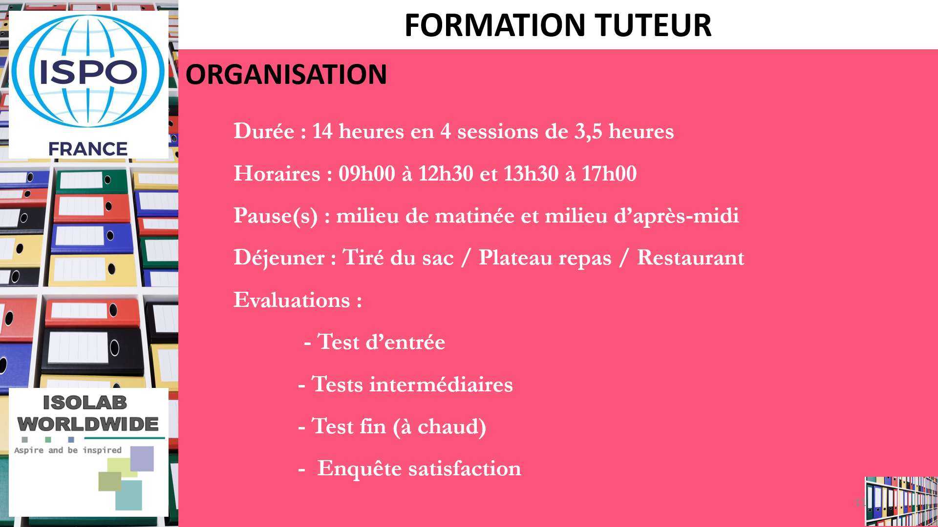


Slide 114


